Slide 1
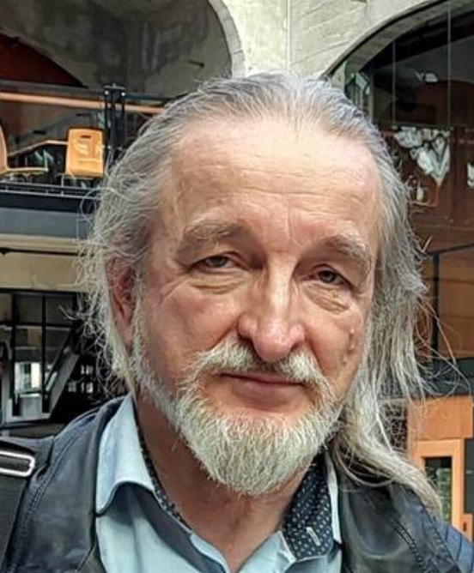
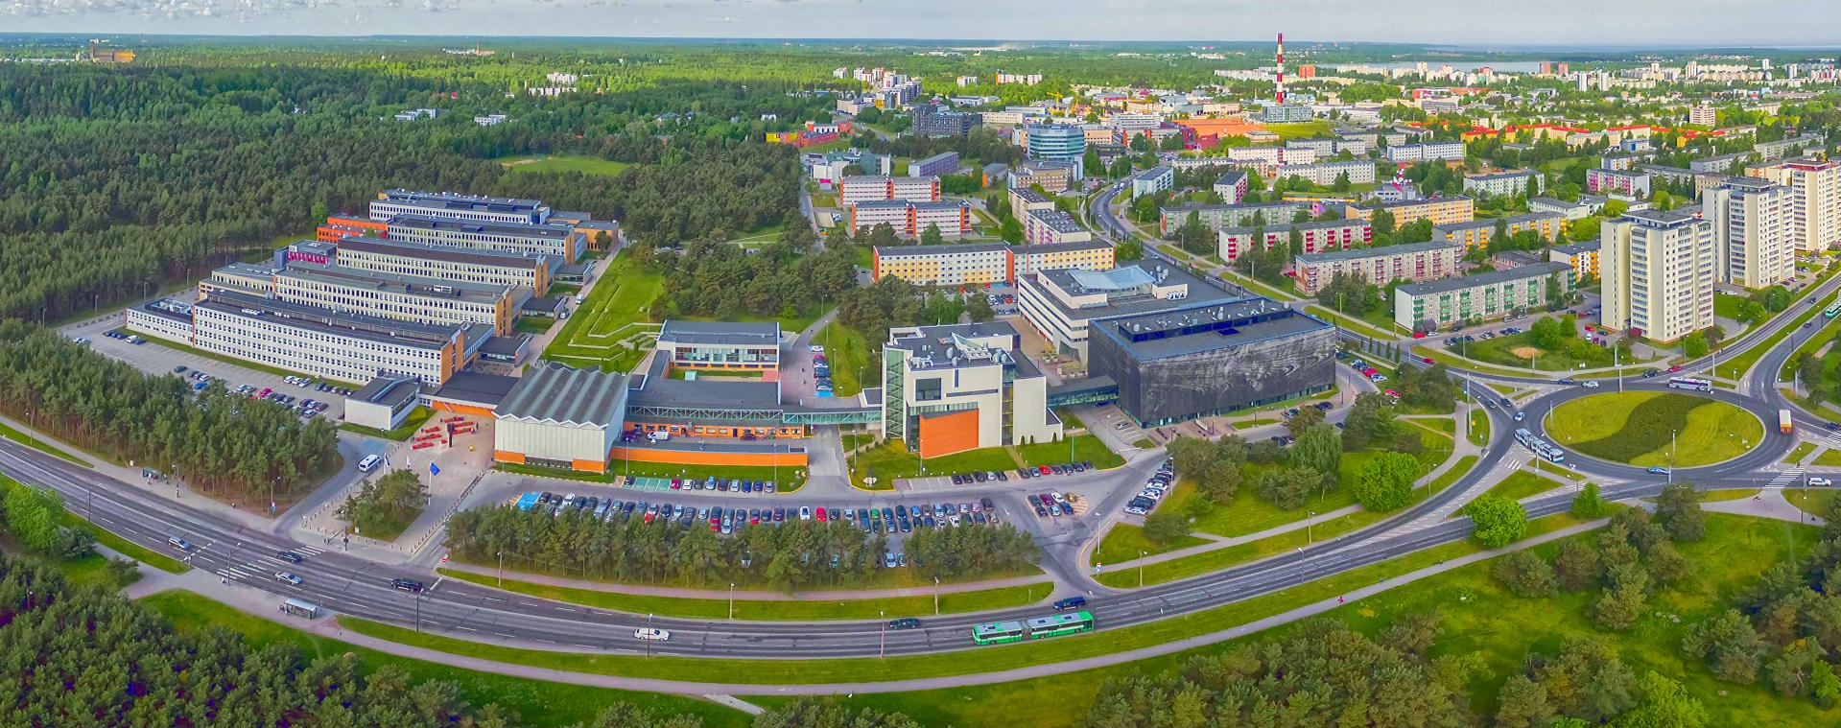

Teede projekteerimine (TP)
Ain Kendra, lektor
Inseneriteaduskond, Ehituse ja arhitektuuri instituut, Teedeehituse ja geodeesia uurimisrühm
Tallinna Tehnikaülikool
U05-402 T 8:45-13:35
15.09.2026

Slide 2
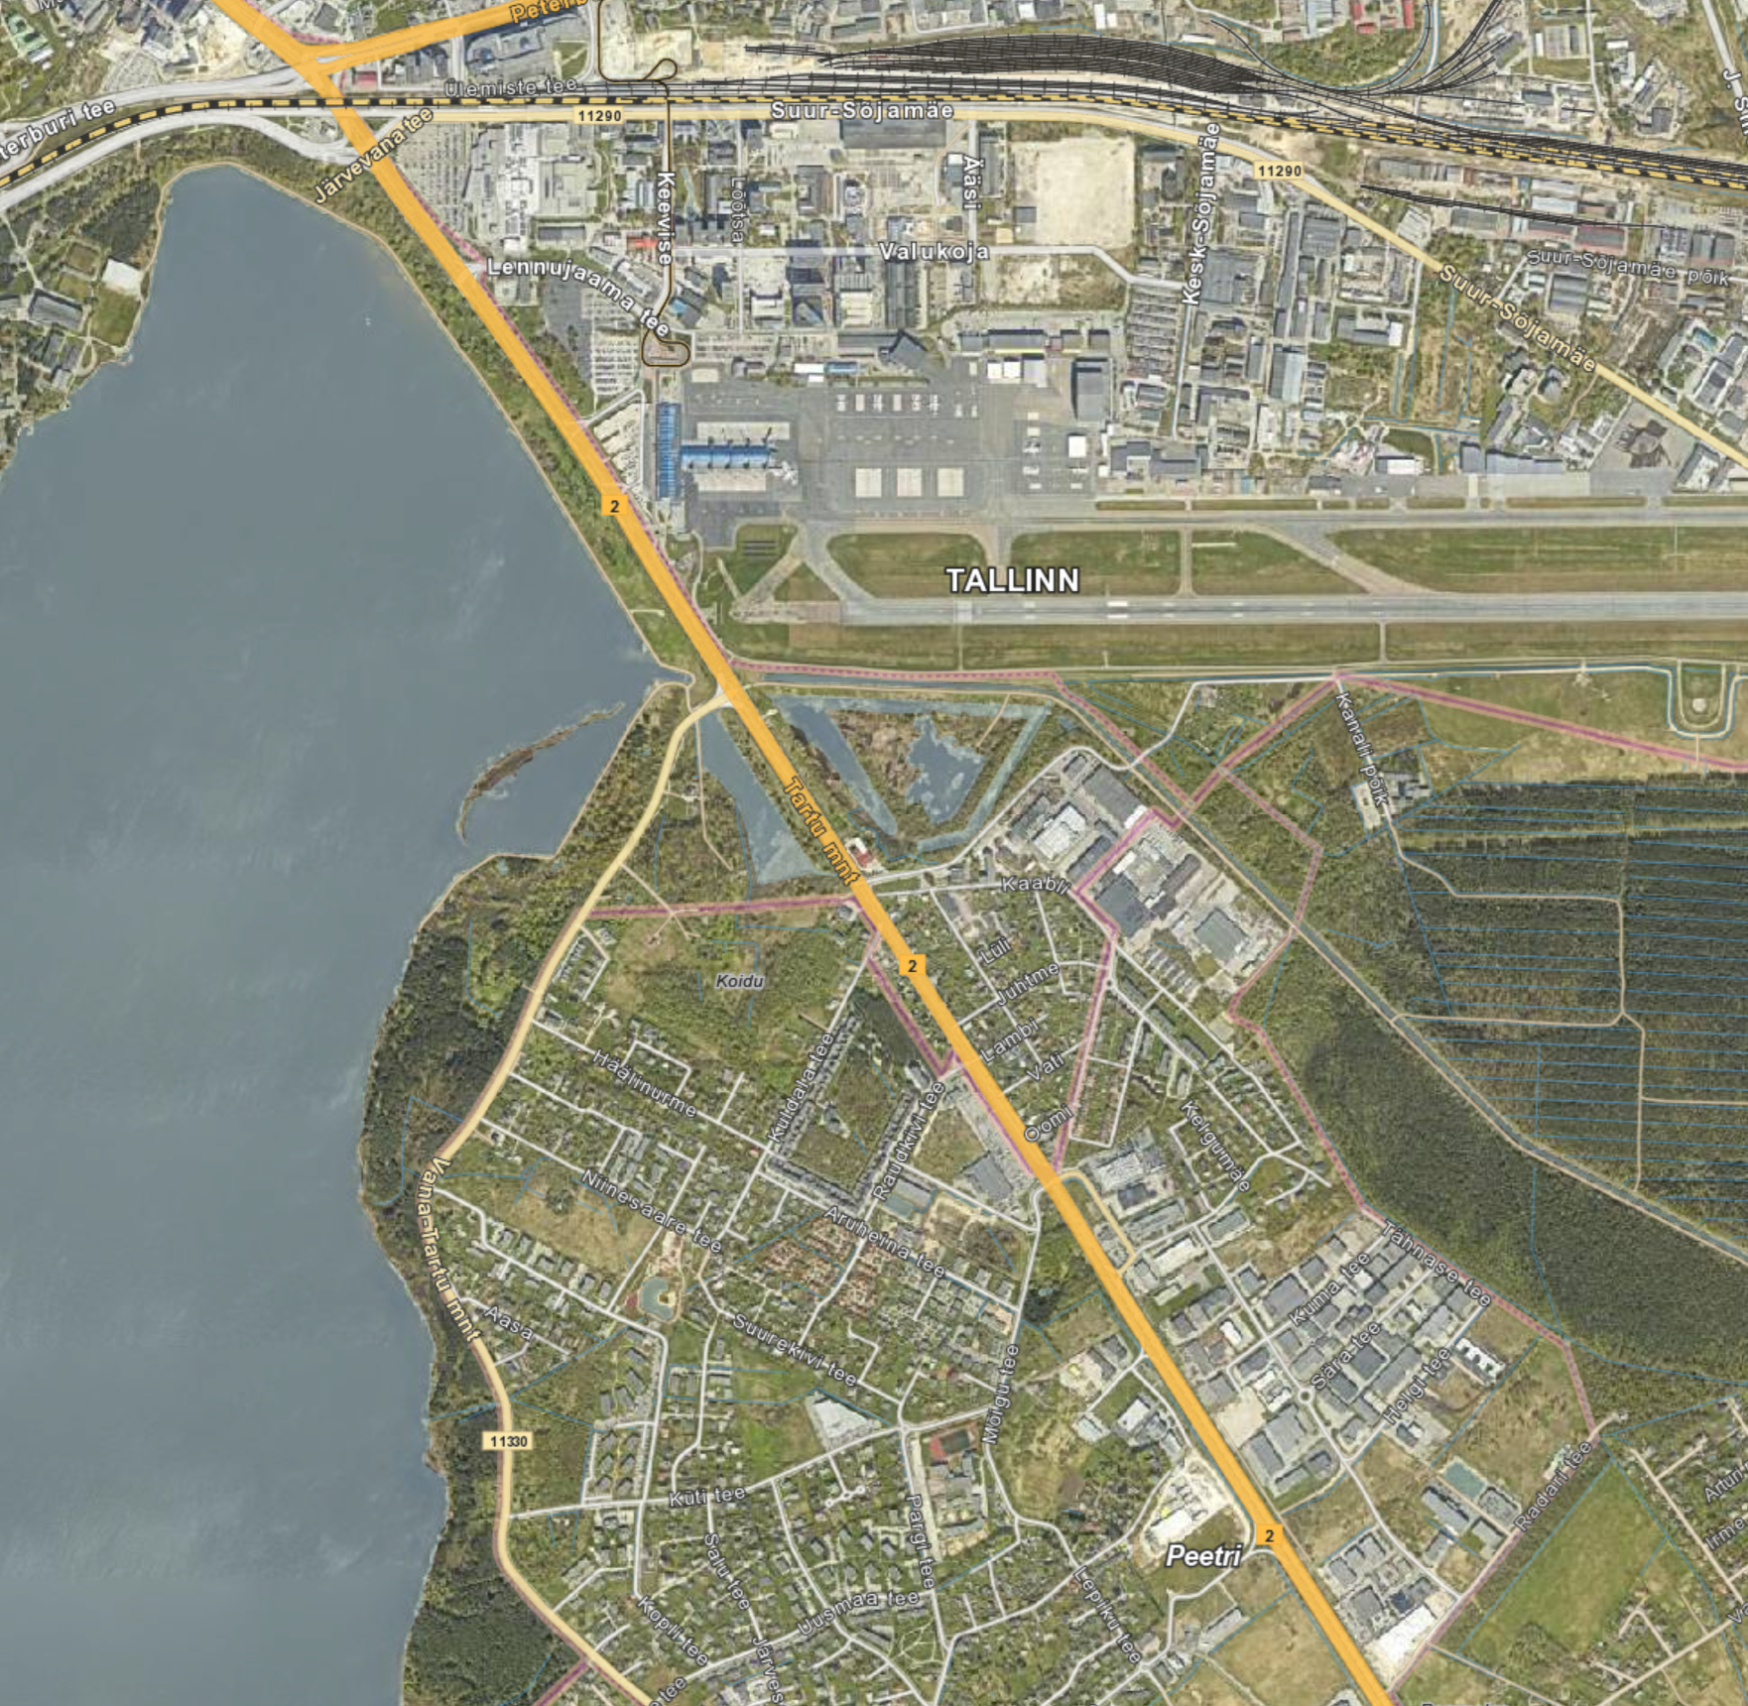
Kontaktid
ain.kendra@taltech.ee
5171055
ain@t-konsult.ee
Treiali tee 2-205, Peetri
Kontakt Mustamäel tundides ja konsultatsioonid eelkokkuleppel
Soovitav – FB keskkonnas vastav grupp operatiivseks infovahetuseks ja konsultatsioonideks

Slide 3
Nädal | Teema
1 0109 | Sissejuhatus, tutvustus õppeainest, kursuse ülesehitus (+projekt), Kutsed = insener oma eri rollides. Teedevõrk (E, TEN-T, KOV/era ja hierarhia), teehoiu rahastamine (THK ja RES). Teeregister ja andmed
2 0809 | Normatiivbaasi põhialused - seadused (EhS, LS), määrused, standardid ja juhendid ning hea tava M71, EVS 843, RYL, TrAm – TPJ, ETPJ, GSJ, MDPER (MTJ), KKEJ, AKEJ, TTK. Kliima. Kasutusiga.
3 1509 | M2 (2020): Projekti staadiumid, teeprojekti ülesehitus. M71: Tee projekteerimise alused (TPN). TrAm: TPJ. Projekti alus: liiklus-koormus; loendus ja prognoos; 2D liikluslahendus. Linnatänavad, liikuvus, tänavagiid. Sirged-kõverad-kalded ja piirväärtused. Kursuseprojekti lähteülesanne
4 2209 | Eeluuringud [geodeesia=olemasolev ka see mis maa all; geoloogia (põgusalt), arheoloogia, dendroloogia jms]. Liiklustehniline projekteerimine (teenindustase, geomeetria lähtuvalt tee liigist & liiklusest). Klotoid ehk siirdekõver. Geomeetriaharjutused (nähtavus, ristlõige). KP liiklus > geomeetrianõuded
5 2909 JDP | Eesti geoloogiline läbilõige, nõuded pinnaseuuringutele. Erinevate geoloogiliste uuringute analüüsimine (tunniharjutus). Maa-ameti andmebaasi rakendamine, geotehnika roll (sh pinnaste parendamine, muldkeha, geosünteedid) Pinnased ja materjalid. Eksamiülesanded (sõelkõver), KP aluspinnased.
6 0610 | Konstrueerimine (ehitusmaterjalid, külmakerge, katend). Katendiarvutused (KAP, KRP jt) ja katendikataloog. M101: kvaliteedinõuded. Tihendustegur, kandevõime ja mõõtmised. Toimivusnäitajate põhine kvaliteedikontroll. Erinevate projektide katendite analüüs (tunniharjutus). KP katend
7 1310 ATA | CADi tund (kursuseprojekt pulkadeks lahti võetuna) (üldiselt teistes õppeainetes 7-8. nädal KT-d ehk siis saaks teha lihtsamad nädalad)
8 2010 | Erinevate projektide analüüs. Tunniharjutus (erinevate trasside valikud). CAD vajalik. KP joonised (plaan, piki, ristlõiked) pikiprofiil).

Slide 4
Nädal | Teema
9 2710 | CADi tund (eelneva CADi tunni küsimused). Täiendavad seletused kursuseprojekti ülesanneteks. Projekti tegemine BIM - salvestis koduseks vaatamiseks (SKPK)
10 0311 | Rööbasteede projekteerimine, tänavate ja platside vertikaal. Külalisesineja (Reaalprojekt: Jaan Luhaorg) Vertikaali joonestamine platsile et veed ära jookseks. Projektijuhtimine. Külalisesineja (Reaalprojekt: Mihkel Meiel)
11 1011 | Liikluskorraldus (LM ja teekattemärgised standardid, muutuvteabega märgid, liiklusohutuse tagamine - piirded). Nõuded normidest liikluskorraldusele. Ajutine liikluskorraldus. Parklad nii linnas kui maal.
12 1711 JDP | Hanked (tunniharjutus: hangete analüüs, tehniline kirjeldus, hankedokumendid, lisad, ajagraafik), projekt koos ehitajaga (sh kuidas EP ja PP staadiumis ette näha ehitustehnoloogiaid). Eksamiülesanded (kordamine)
13 2411 | EKSAM, külalisesinejad
14 0112 | EKSAM, külalisesinejad
15 0812 | ERINEVATE PROJEKTIDE ANALÜÜS. Projekteerimisettevõtte külastamine (Reaalprojekt? SKPK?)
16 1512 | ERINEVATE PROJEKTIDE ANALÜÜS. EKSAMi uuesti sooritamine?

Slide 5
Normatiivbaas
Seadused (Riigikogu) – üleriigilised
Määrused & korrad (Ministeerium) – valdkondlikud
Juhendid (Amet – nii riigi kui linna) – piiritletud
Lepingud (konkreetse hanke dokument)
Standardid – reeglina vabatahtlikud, kuid läbi Hea Tava mõiste (mida määratleb küll kohus), rakenduvad
  Euroopa standardid (EVS-EN) üle-euroopalised, võivad olla rahvusliku lisaga
  Siseriiklikud standardid (EVS)

Slide 6
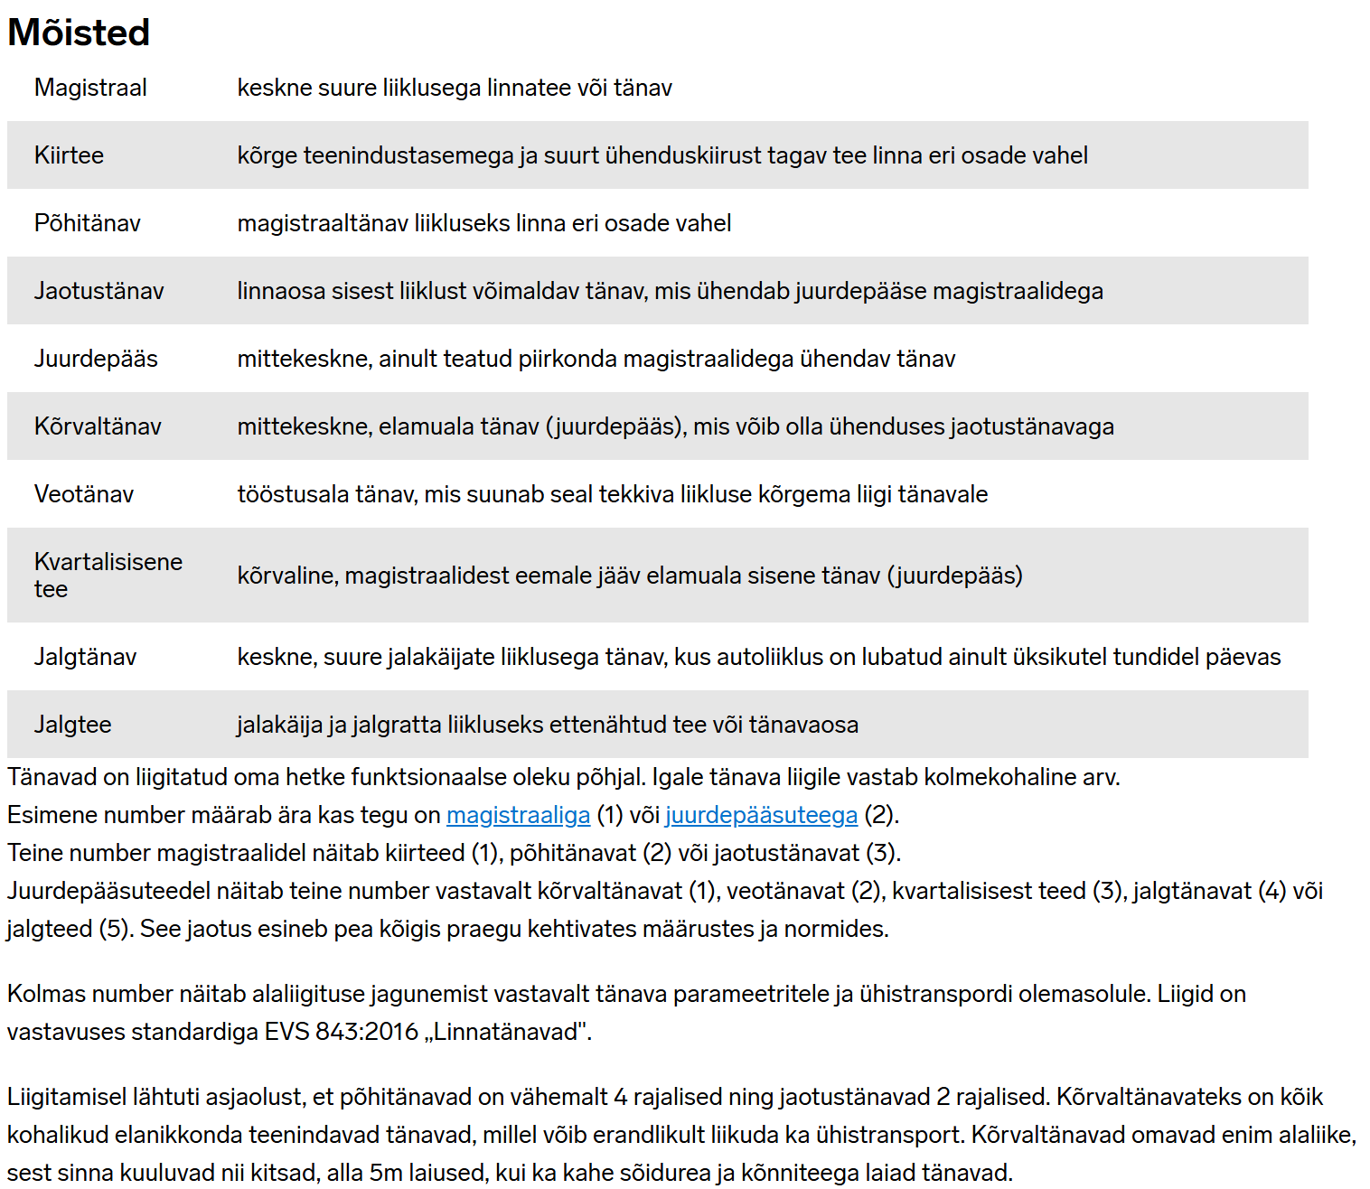
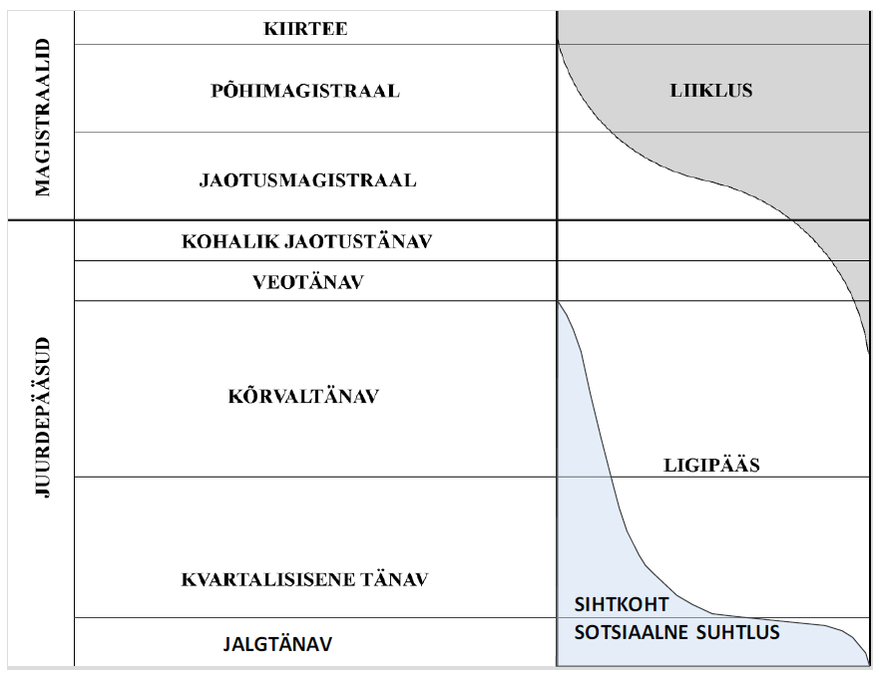
Tänavate hierarhia
EVS 843:2016
Tallinna selgitus:

Slide 7
Klim M71 (2023, TPN) ja TrAm TPJ (2026)
Tee projekteerimise normid-Riigi Teataja
Üldsätted - reguleerimisala, terminid, liiklusohutus, korrashoid, teenindustase, kasutu siga, projektkiirus, nähtavus
  Määruses sätestatud miinimumnõuetest on teeomaniku nõusolekul lubatud kõrvale kalduda alternatiivsete projektlahenduste katsetamiseks, sealjuures tagatakse kõigile liiklejatele ohutud liiklemistingimused. Projektlahenduses miinimumnõuetest kõrvalekaldumist tuleb põhjendada.
Ristlõike põhielemendid - laius, külgnev vaba ruum, kõrgusgabariit, äärekivi
Geomeetria - kalded, plaanikõverik ja viraaž, siirdekõverik, laiend, püstkõverik, puhkekoht-teenindusjaam-parkla
Ristmikud ja liiklussõlmed - lõikumised, vahekaugused, nähtavus, pöörded, nihutatud harud, ring, liiklussõlm, raudtee
Konstruktsioon – üldnõuded, aluspinnas, muldkeha, nõlv, haardetegur, vee äravool, tuisuohutus
Rajatis – sild, truup, hüdromeetria
Kergliiklustee ja jalgrattarada
Bussipeatus – põhjalik lahtiseletus (oluliselt laiem kui EVS)
Liikluskorraldus - viited standarditele, tähispost, rahustamine
Teepiirdesüsteem
Maastikukujundus ja müratõke
Tehnovõrk

Slide 8
TrAm TPJ = ühtne dokument
TPN raames eraldi failid – tekst, graafika ja tabelid
KT_025_J29_r2_Teede projekteerimine.pdf ja pdf/dwg kuid joonised on ikka vigased
Üldsätted
Ristlõike põhielemendid – sõidurajad, laiused
Geomeetria - kõrgusgabariidid
Ristmikud ja liiklussõlmed - nähtavus, pöördekoridorid, rambi raadius
Konstruktsioon – ERALDI JUHEND
Rajatis – loomarajatised (ökodukt, altpääs, humadukt)
Kergliiklustee ja jalgrattarada – põhjalik lahtiseletus
Bussipeatus – põhjalik lahtiseletus
Liikluskorraldus – künnised, loomataristu
Teepiirdesüsteem – ERALDI JUHEND
Maastikukujundus ja müratõke - minimaalselt
Tehnovõrk – ERALDI JUHEND
Vormistamine, auditeerimine
Parklad, puhkekohad, teenindusjaamad (TPN geomeetriast)
Keskkonnahoidliku tee projekteerimine
Teehooldusega seotud lisanõuded

Slide 9
M2 (2020) Tee ehitusprojektile esitatavad nõuded-Riigi Teataja
Üldnõuded (graafika, seletuskiri, töömahud), EP/PP/TP
  Avalikele teedele ja avalikkusele suunatud erateedele
  Graafiline osa koosneb joonistest VÕI infomudelist VÕI nende kombinatsioonist (C3D, BIM)
Staadiumid – eskiis-eel-põhi-töö; muutmine.
  EP: maavajaduse, teostatavuse ja maksumuse hinnangu tarbeks, võimalik ka PE-hankeks
  PP: reeglina ehitushanke korraldamiseks
Nõuded EP staadiumis
  teiste riikide normide kasutamise võimalus (tänane M71 ei sisalda).
  Seletuskiri (üldosa, olukorrakirjeldus, lahend)
  Graafika ulatuses, mis on vajalik ülesande piisavaks vastuseks
    tellija soovib maksimaalset detailsust ka siis, kui see sisuliselt ei ole vajalik
Nõuded PP staadiumis
  Seletuskiri (üldosa, olukorrakirjeldus, lahendus, tööde teostamine, hooldusjuhend)
  Graafika (plaan, liikluskorraldus, katend, haljastus, tehnovõrgud, rajatised)
Muud projekti dokumendid – krundijaotuskava, töömahud, maksumus
Projekti kinnitab pädev isik – KAS see on firma poolt MTR kirjas olev? M2 järgi jah.

Slide 10
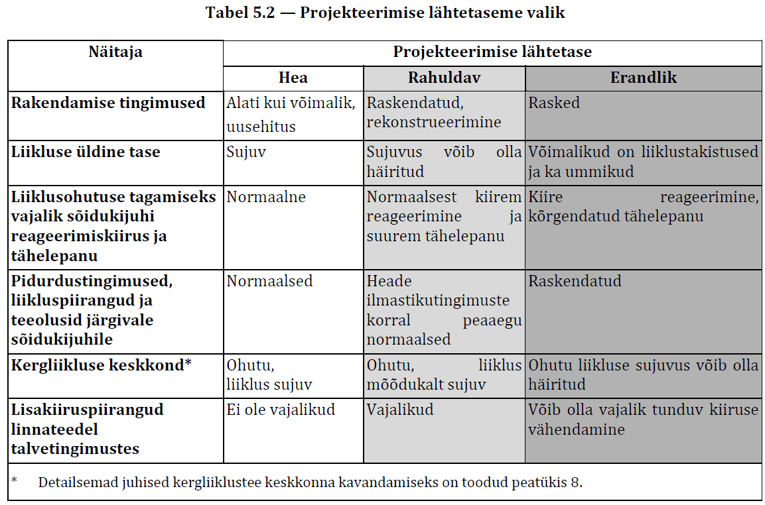
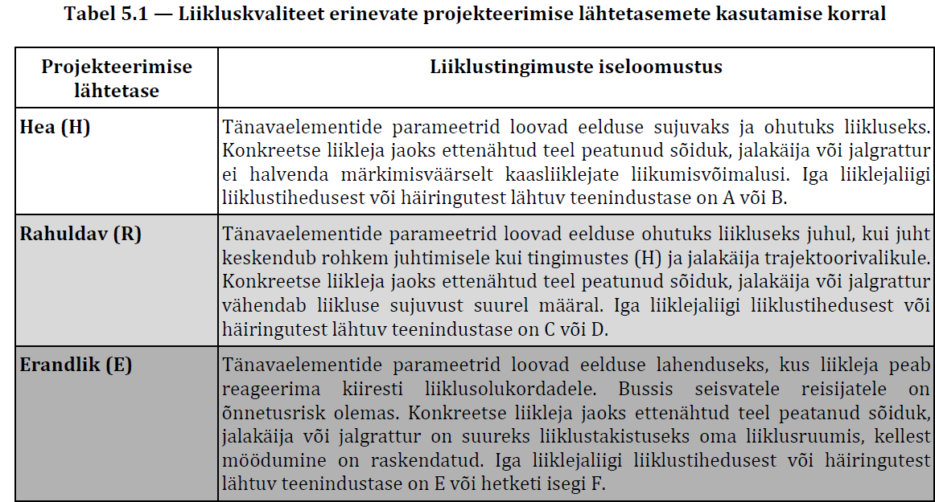
Projekteerimise lähtetase – Hea-Rahuldav-Erandlik
Lähtetasemed – ainult linnas (EVS 843), maanteel on vaid soovitav ja erandina lubatud väärtus
Uus tänav – H
Rekonstrueerimine – R
Erandliku kasutamine põhjendatakse seletuskirjas ja nõuab ALATI tellija kinnitust
Kui valitakse E, tohib E-parameeter olla vaid ühes näitajas

Slide 11
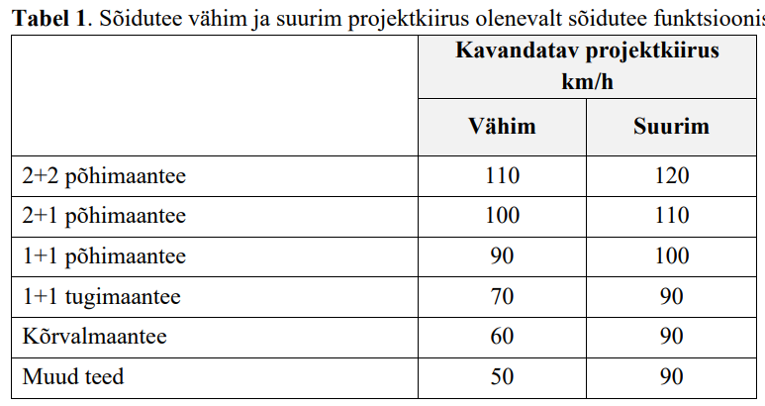
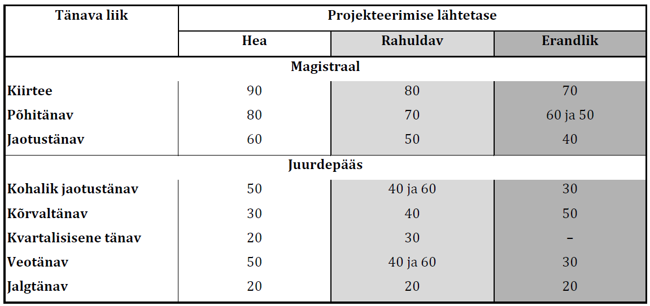
Projektkiirus
2+2 ja 2+1 on reguleeritud ainult põhimaanteel, kuigi ilmselt on vajadus ka tugi- ja kõrvalmaanteedel
Kruusateedel soovitakse rakendada üldist piirangut 70

Slide 12
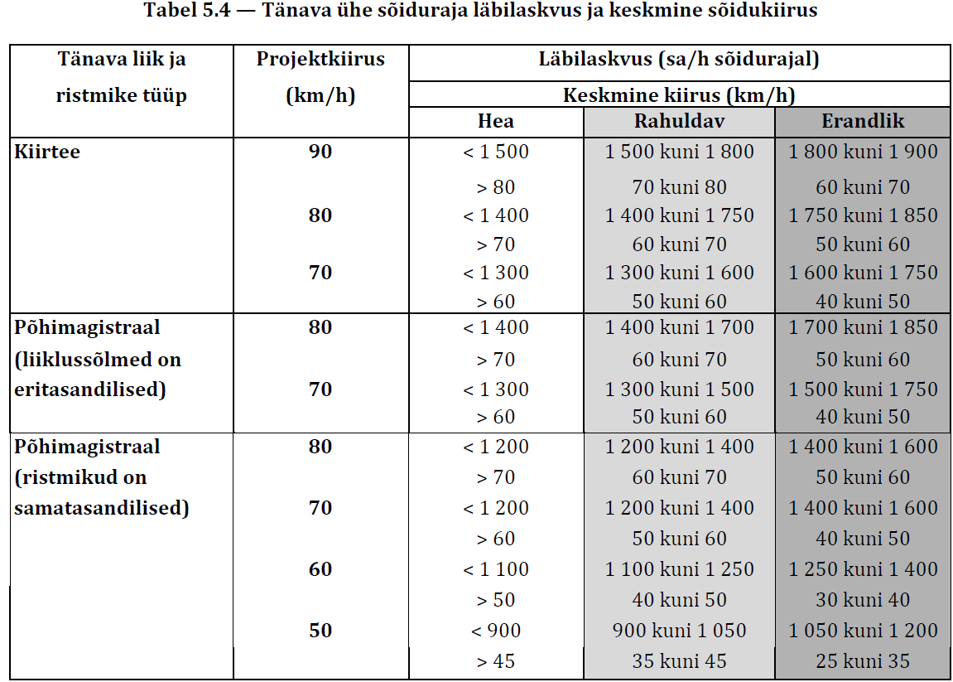
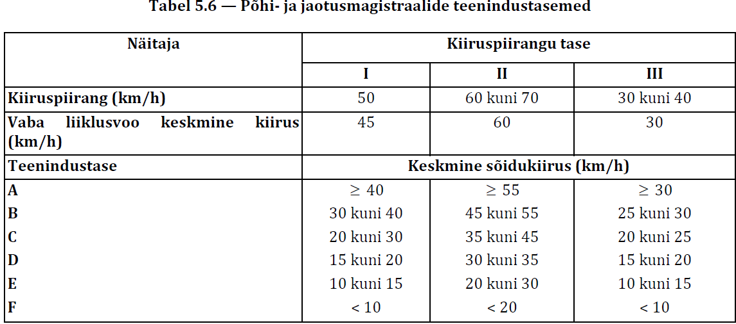
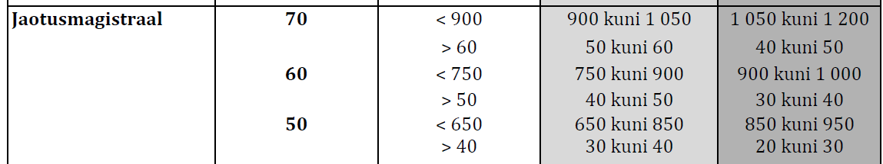
Läbilaskvus ja kiirus (linnas)
Taandamine sõiduautodeks
  1(sa) – 2 (va/ab) – 3 (ar/liigendbuss)
Teenindustasemed – A…F
  vaba;
  stabiilne;
  stabiilne kuid väiksema kiirusega;
  Ebastabiilsusele lähenev, kiirus vastuvõetav kuid muutlik, juhile pingeline
  Ebastabiilne, kiirust ei saa vabalt valida, manöövrid sunnitud;
  lakkav voog, kiirus muutub pidevalt, periooditi null

Slide 13
Tee geomeetria – lähtuvalt projektkiirusest
Lubatud kalded sõltuvalt kiirustest
M71 järgi ristlõiked sõltuvalt liiklussagedusest ja kiirusest
Liiklusohutus – peatumisteekond ja nähtavus = Newton & Pythagoras
Möödasõit ja selleks vajalik nähtavus – kohustuslik möödasõidukeeld
Pöördekoridorid ja kontroll (kas mahub ja kas eeldab vastassuunavööndi kasutust) – EVS 843:2006 šabloonid või CAD lisavahendid trajektoori kontrolliks
  NB! Transpordiamet kasutab tüüpmahasõite – ka nende puhul tuleb teostada pöördekontroll, sest tüüplahenduse koostamisel võivad aluseks olla põhitee laiemad ristlõiked
  Ilma tellija igakordse nõusolekuta ei tohi kavandada ristmiku ootealaga (stoppjoon) lõikuvaid koridore
  Šablooni valik – antud tee liigi jaoks kriitiline sõiduk, rahvusvahelistel trassidel tuleb igal juhul arvestada ka EMS (25,25 meetrit) pikkusega. Tavaliselt on kriitiline 16,5 m sadulrong

Slide 14
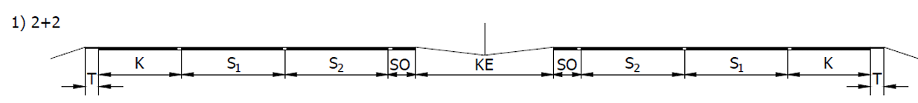
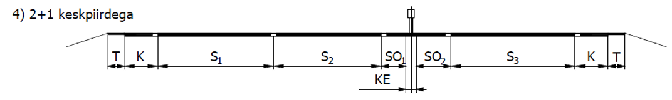
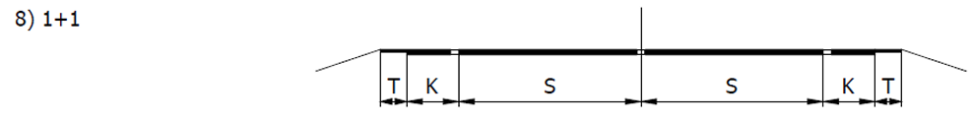
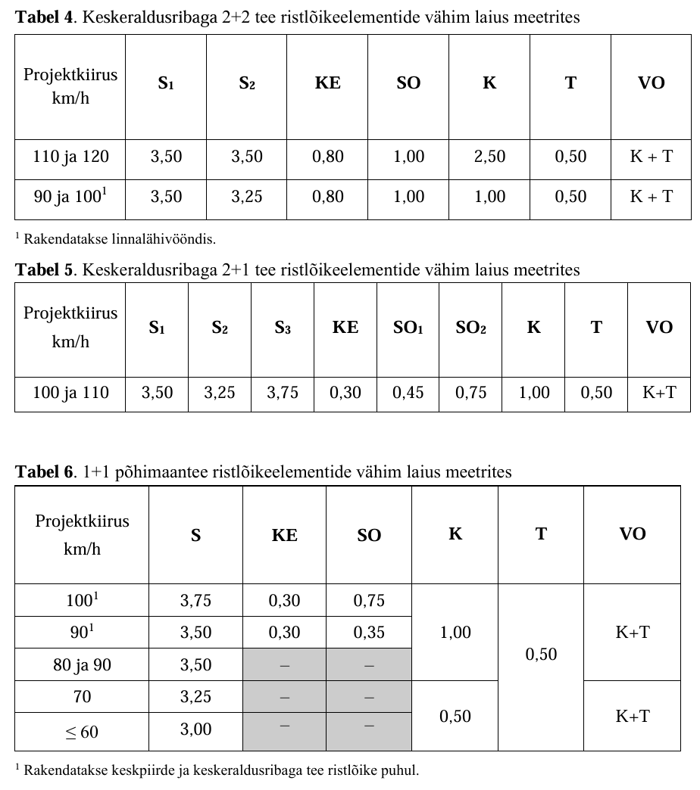
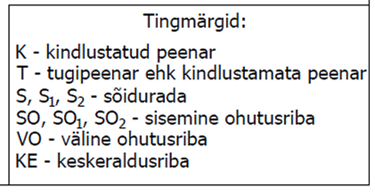
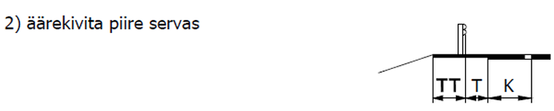
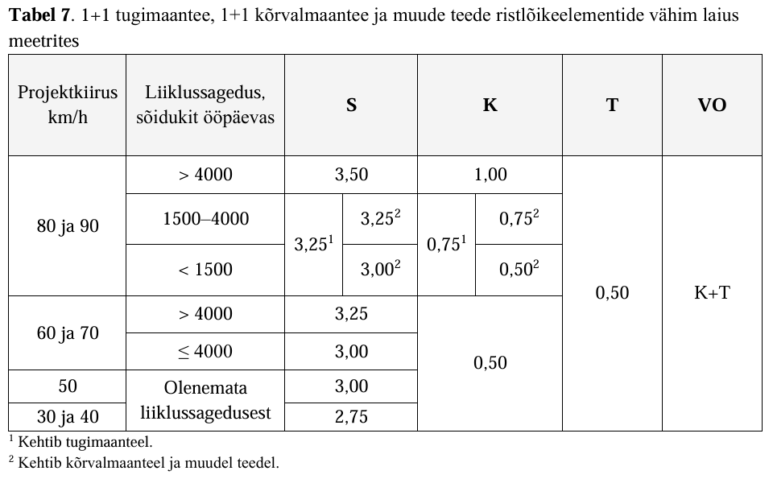
Ristlõike valik
2+2 – 14,500+ AKÖL
2+1 – 10,000+ AKÖL
1+1 – 500+ AKÖL
Täiendava tugipeenra (TT) laius peab olema vähemalt 0,5 m. Nõuet tuleb tõlgendada selliselt, et laius vähemalt 0,5m peab olema tagatud piirde taga. Üldjuhul valitakse tugipeenra ja täiendava tugipeenra (T+TT) kogulaiuseks 1,25m, mis jätab piirde enda laiuse jaoks ruumi 0,25m ja mis võimaldab paigaldada erinevate tootjate piirdeid.

Slide 15
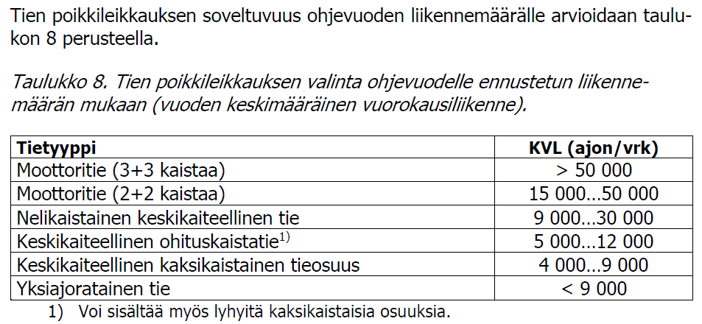
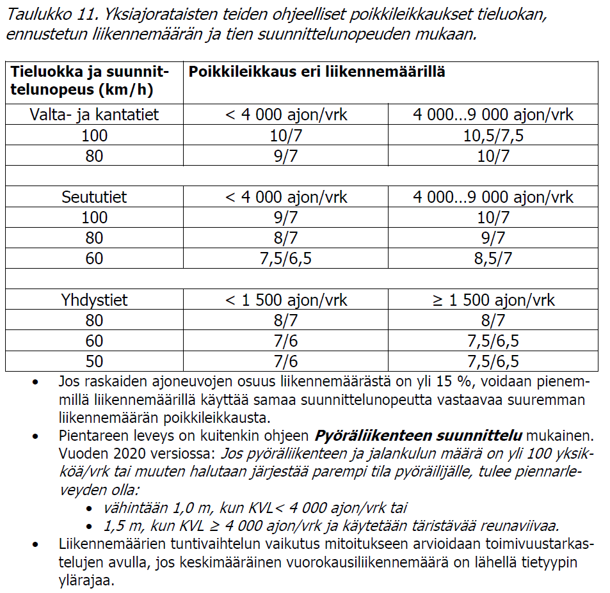
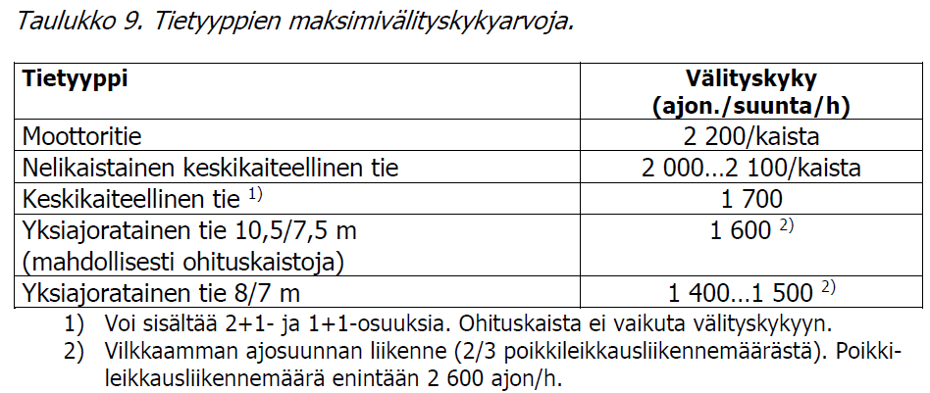
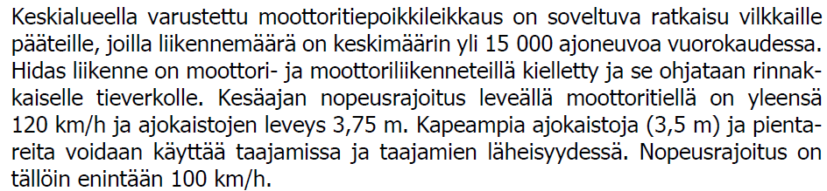
Soome ristlõike juhend 16/2021
Arvestada lume lükkamiseks vajalik ruum
  Kontrollida eriti müratõkete, tugimüüride ja eraldajate kohal
  Ajutine ruum = 0,15*A
  Minimaalne ruum = 0,25A…0,5A
  Rahuldav ruum = 0,4A…0,7A
  Hea ruum, millest ei lenda üle sahatav lumi = lubatud kiirus *0,1 ehk v80 = 8 m
  Parandustegur 0,7 kui lumi lükatakse vastu piiret või seina
Tuisuohutu mulde kõrgust ei arvestata

Slide 16
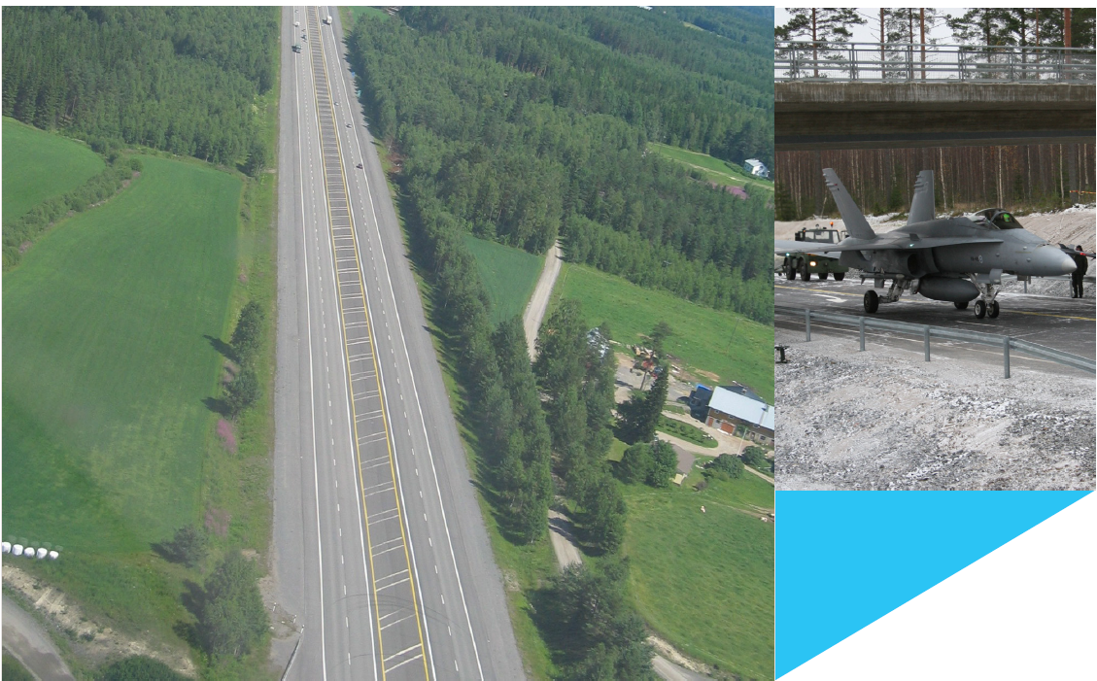
Soome juhis 2010-18 - varulennuväljad

Slide 17
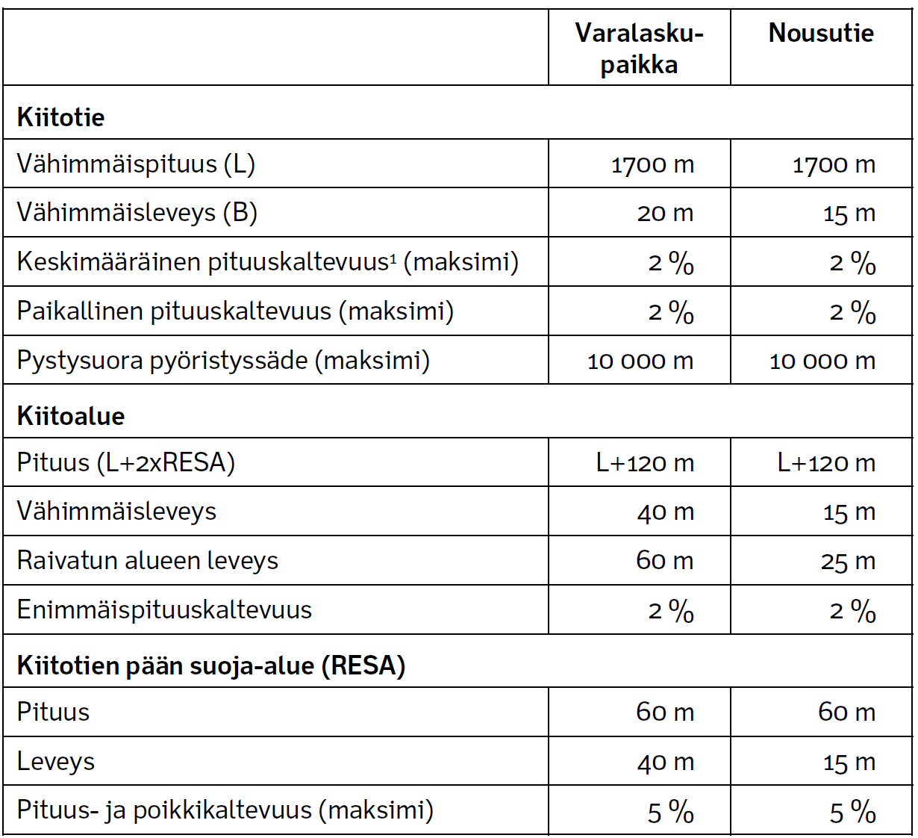
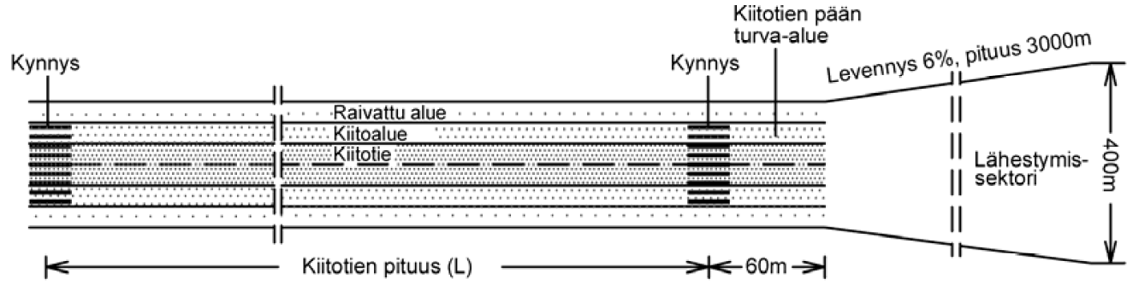
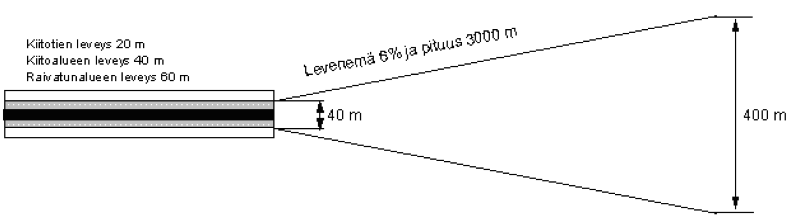
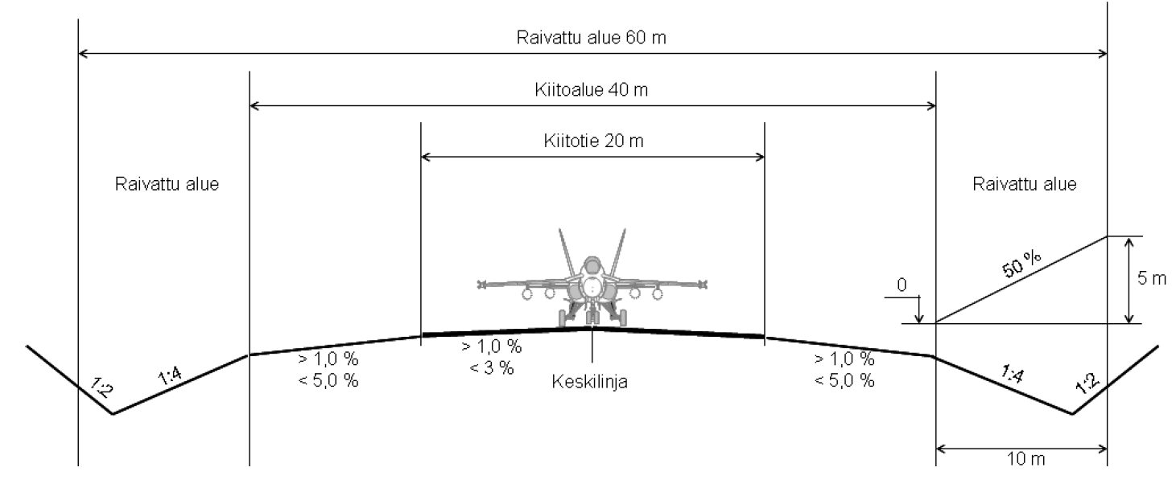
Varulennuväljad

Slide 18
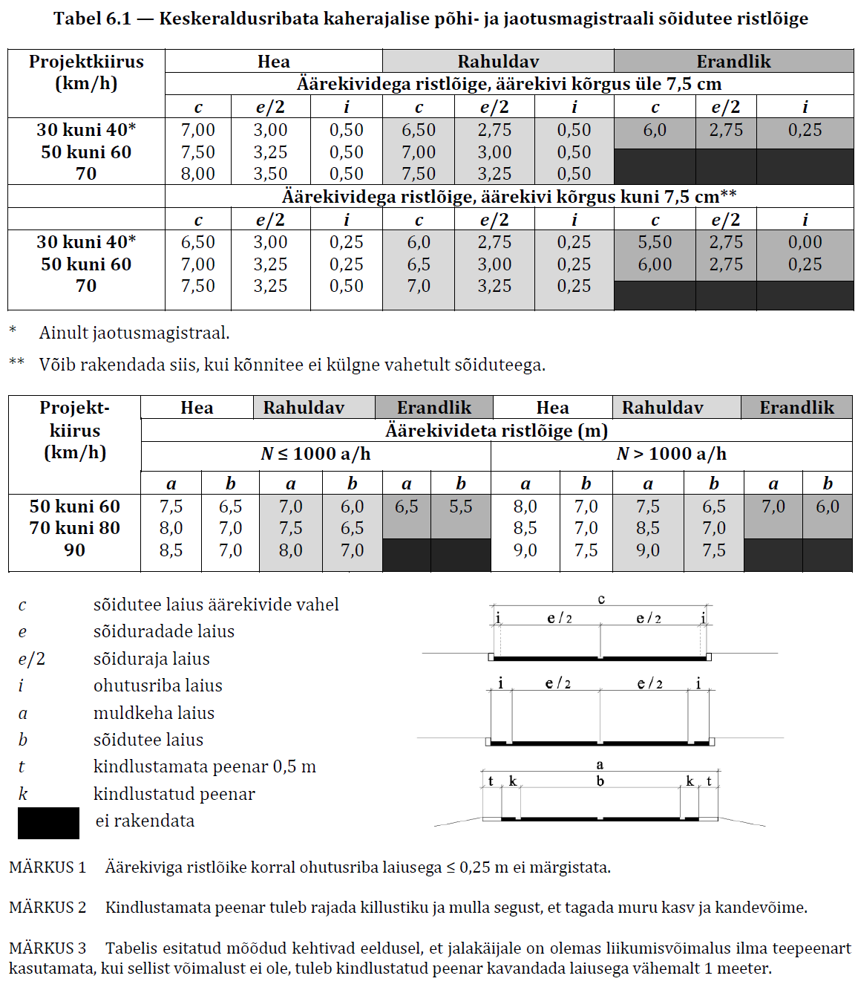
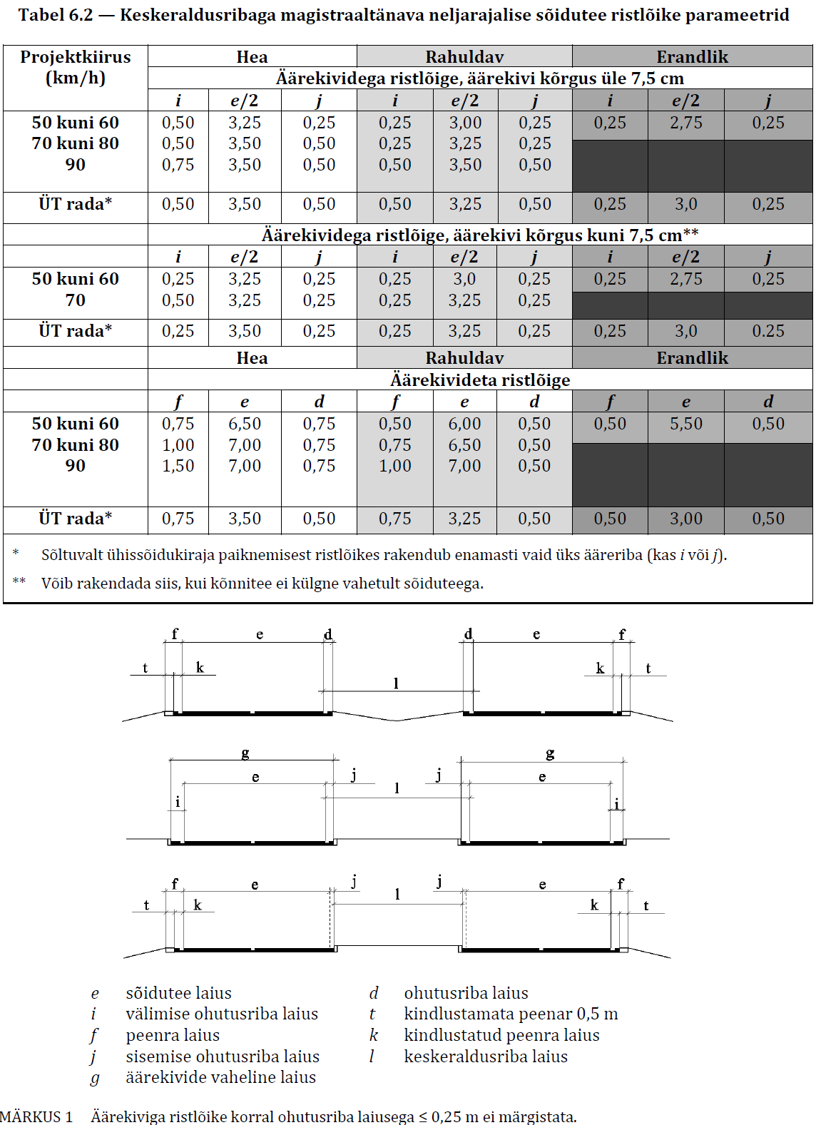
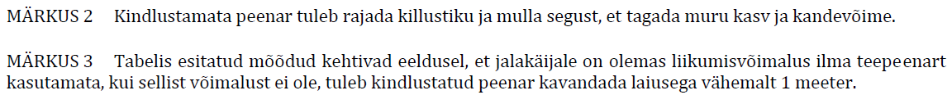

Slide 19
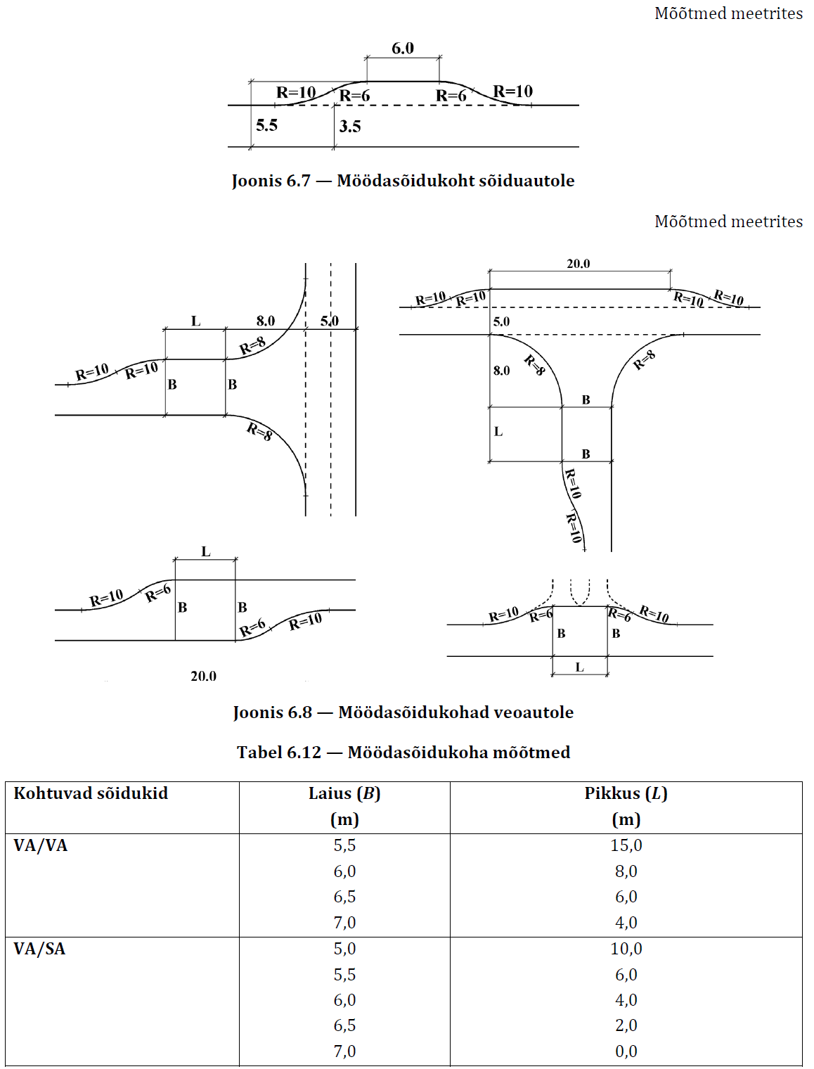
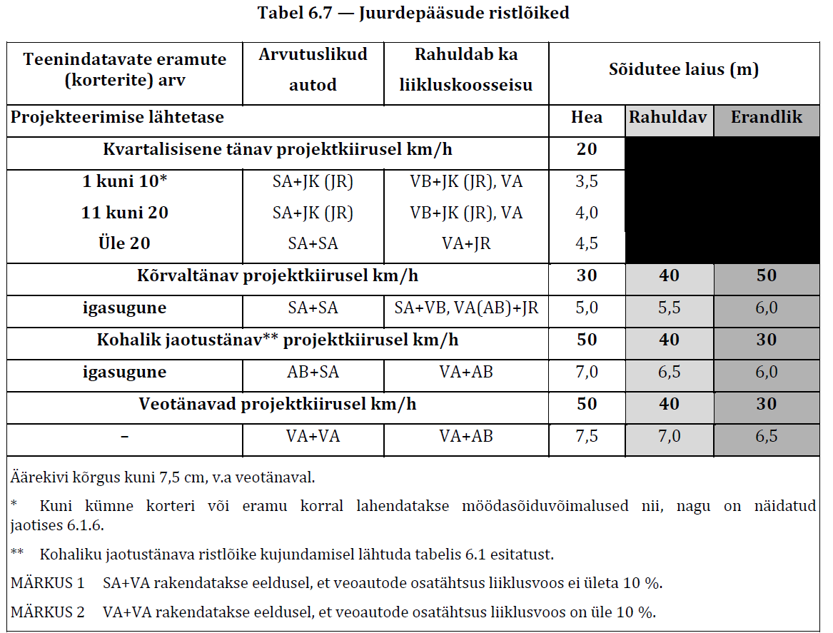
Juurdepääsud & möödapääs

Slide 20
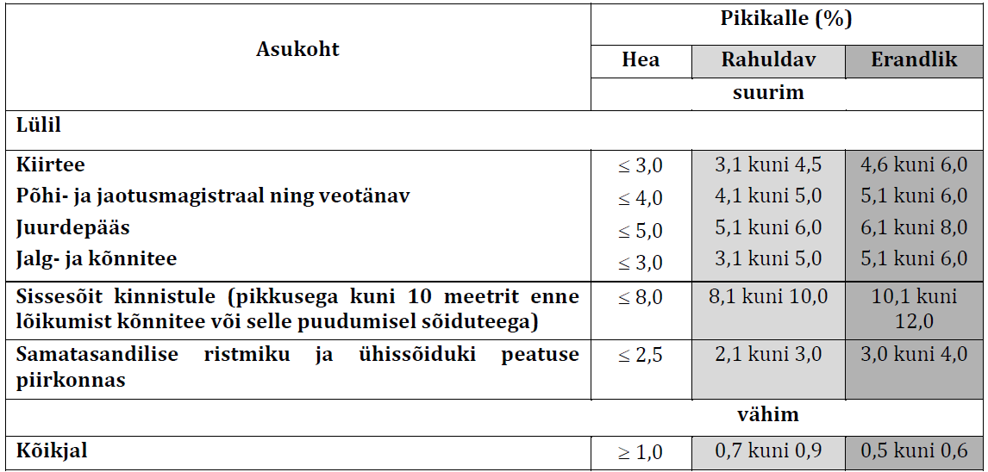
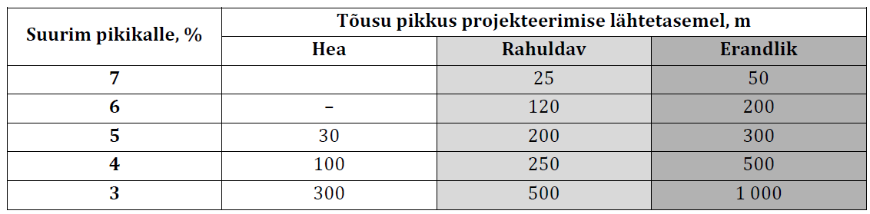
Kalded
Linnas (EVS 843) – tänav, kergliiklustee
Maanteel (m71)
Ristmiku resultantkalle 0,5…6,0%
Sõidutee vähim lubatud pikikalle on 0,3%
Sõidutee, välja arvatud kinnistule juurdepääsu tee suurim lubatud pikikalle on projektkiirusel:
120 kilomeetrit tunnis või rohkem – 5,0 protsenti;
90 ja 100 kilomeetrit tunnis – 5,5 protsenti;
80 kilomeetrit tunnis – 6,5 protsenti;
70 kilomeetrit tunnis – 7,0 protsenti;
60 kilomeetrit tunnis – 7,5 protsenti;
50 kilomeetrit tunnis – 8,5 protsenti;
40 kilomeetrit tunnis või vähem – 9,5 protsenti.
Põikkalle – tee ja kindlustatud peenar 2,0-3,0%; tugipeenar ja kruusatee – 3,5-5,5%
KUI pikikalle on alla 0,5%, tuleb veeäravoolu tagamiseks kasutada saehambakujulist rentsliprofiili
Äärekivideta ristlõikel tagada kraavi (küveti) kalle >0,5%

Slide 21
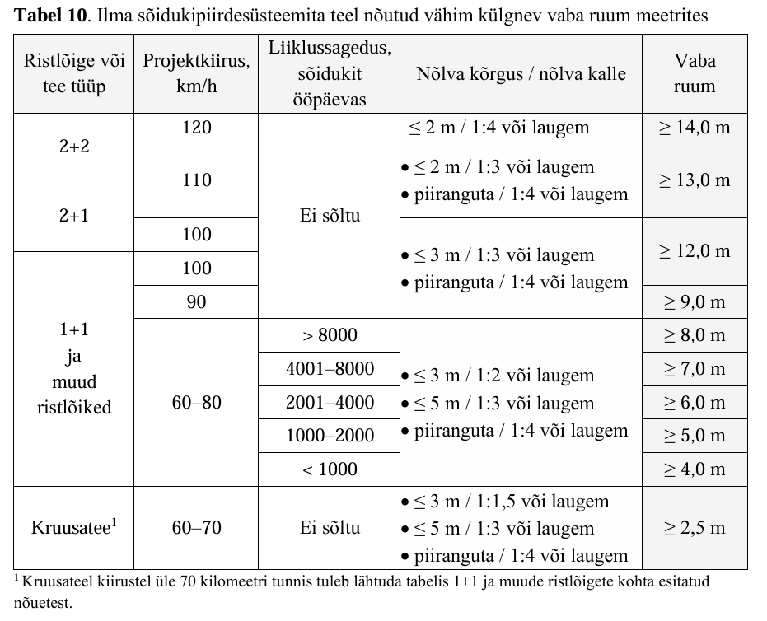
Vaba ruum
Kui piirdeid pole, peab olema vaba ruum kõrval
Kui muldkeha kõrgus ja nõlvus ei vasta, tuleb panna piirded
Vabas ruumis ei tohi olla külgkraavi vastasnõlva kaldega järsemalt kui 1:2 kui AKÖL>1000 ja V>80 v.a. kui truup D≤0,8 on kaugemal kui ½ vabast ruumist

Slide 22
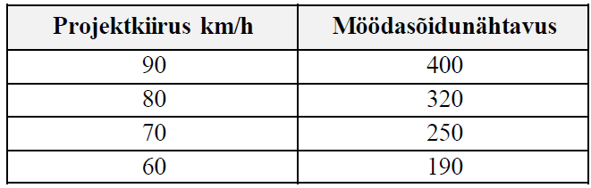
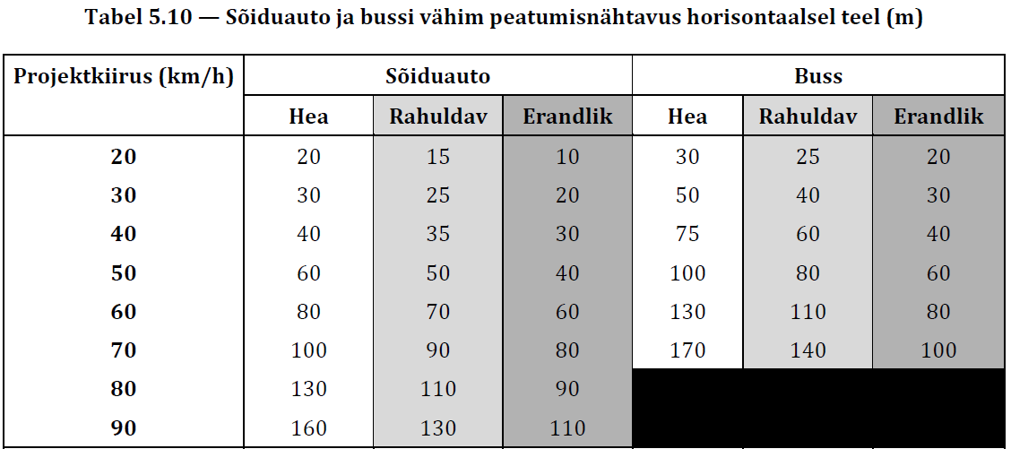
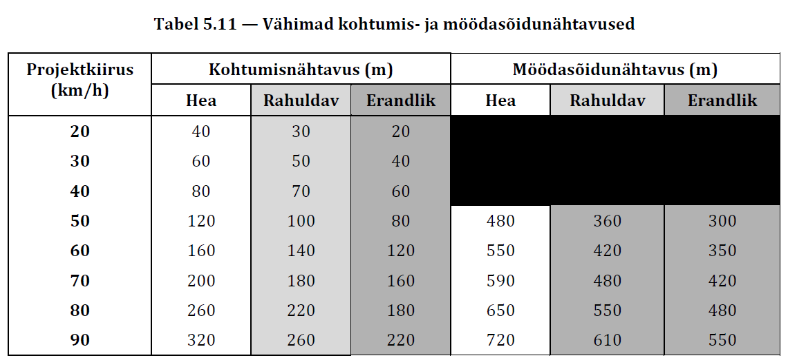
Nähtavus
Peatumisnähtavus peab olema tagatud igal pool
Kohtumisnähtavus (= 2*peatumisnähtavus)
Möödasõidunähtavus
  Linnas tuleb tagada kahesuunalisel ja kahe- või kolmerajalisel tänaval kui foorristmiku või ringi vahekaugus üle 500 m
  Linnas eeldatakse möödasõitja kiirust +15 möödasõidetavast
  1+1 maanteel, kui möödasõidunähtavus pole tagatud, tuleb möödasõit vastassuunavööndi kaudu keelata!
Strateegilised dimensioonid
  Sõiduautojuhi silmakõrgus 110 cm
    Sõiduautojuhi silma kaugus äärekivist 150 cm
  Bussijuhi silmakõrgus 205 cm
    Veoauto ja bussi juhi silma kaugus äärekivist 240 cm
  Teel olev takistus 20 cm

Slide 23
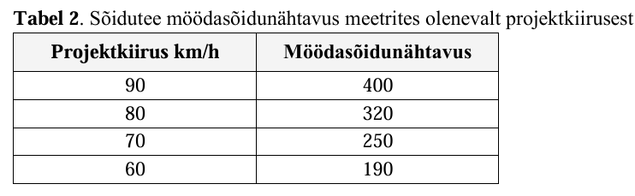
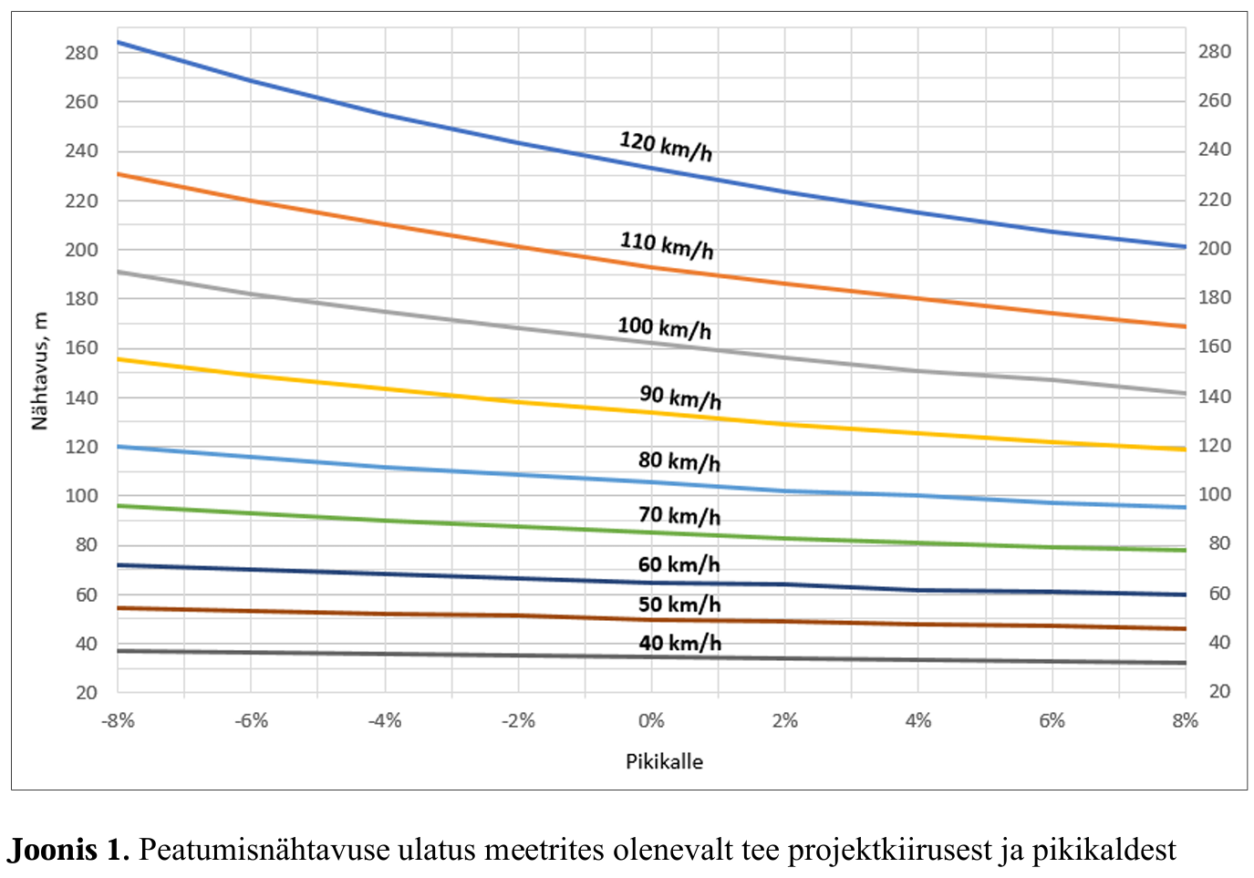
Juhi silm ja nähtavused
Peatumisnähtavuse arvutus – silmakõrgus 110 cm
Takistus tee pinnal – 20 cm kõrge
Peatumisnähtavus tagada kogu tee ulatuses
Kui ei ole tagatud möödasõidunähtavust, keelatakse möödasõit vastassuunavööndi kaudu
KÄSITLEME TEEMAT ERALDI

Slide 24
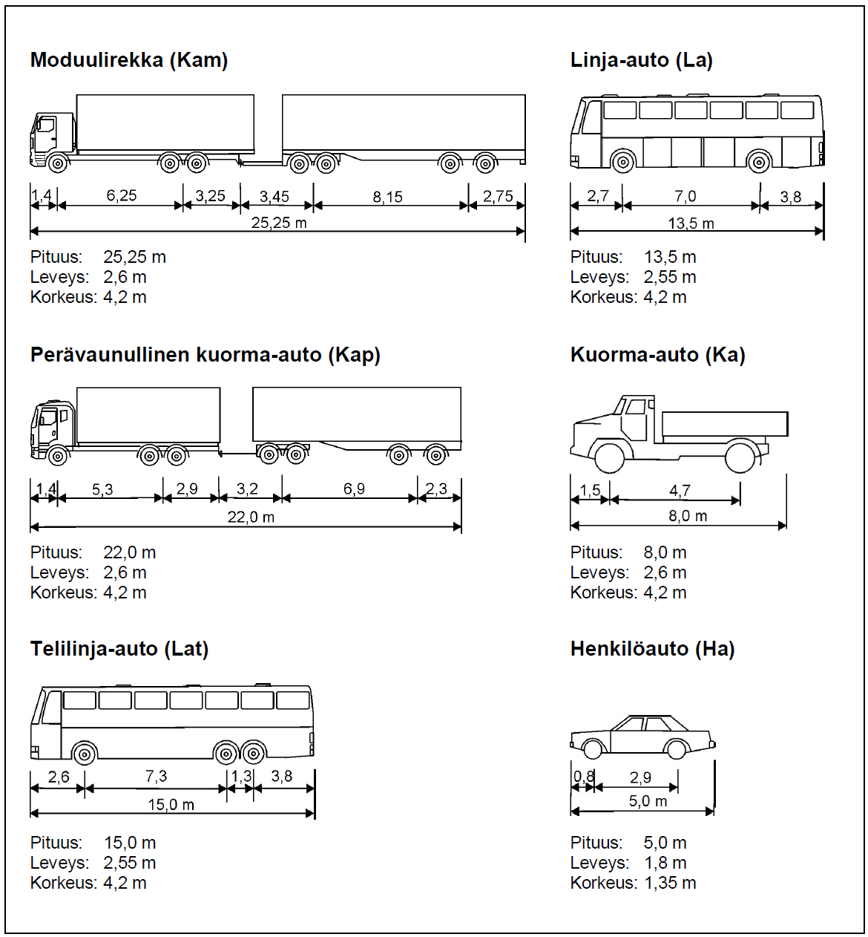
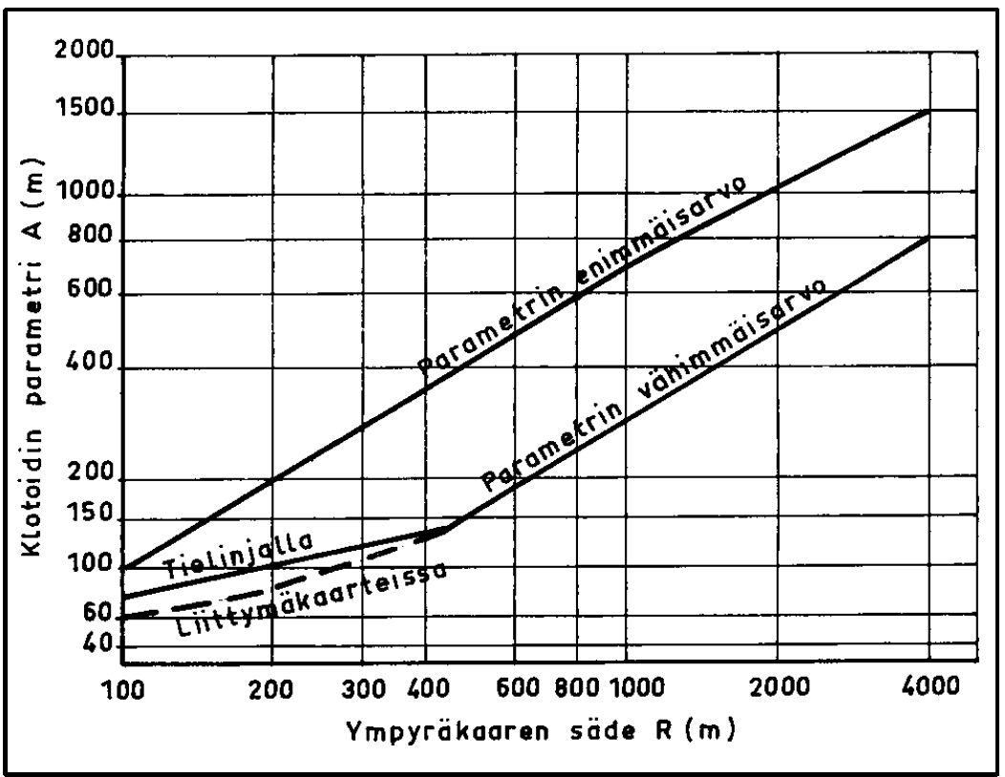
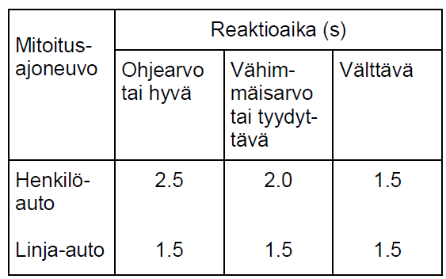
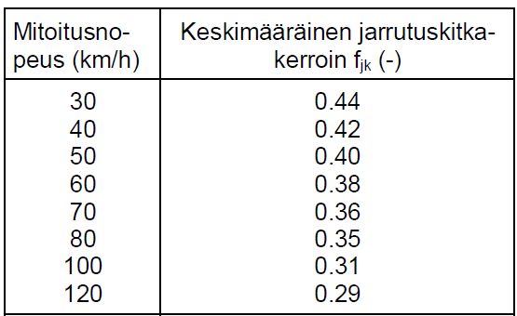
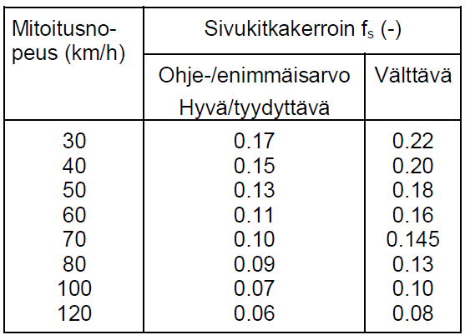
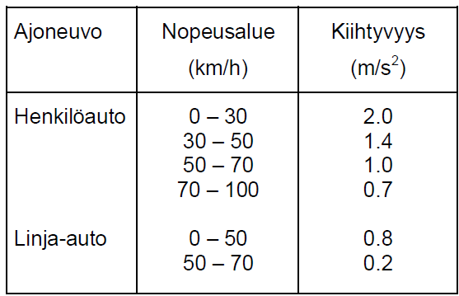
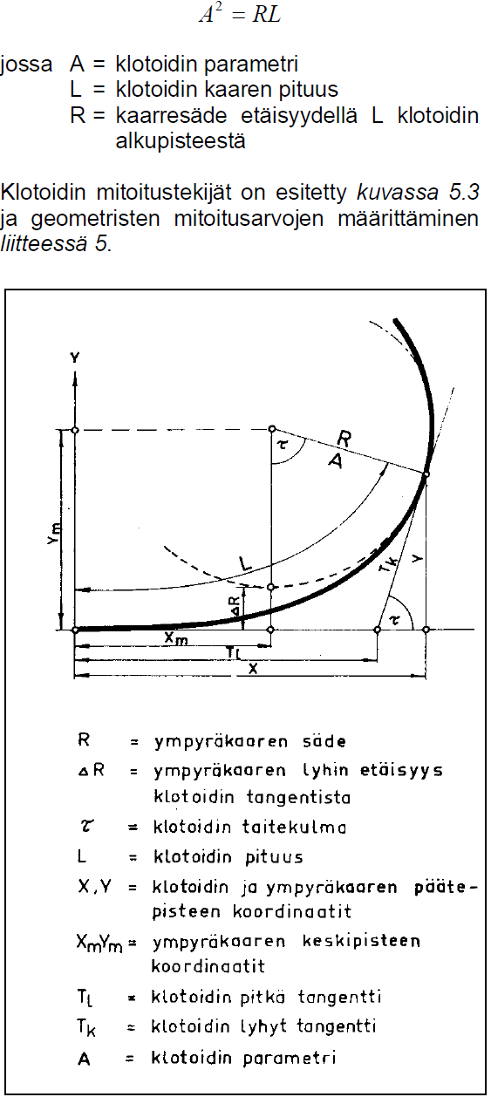
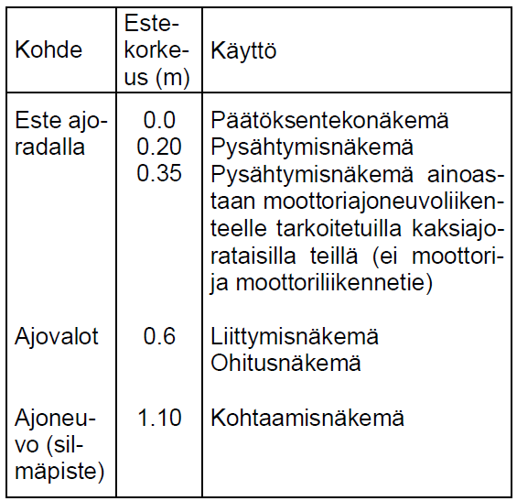
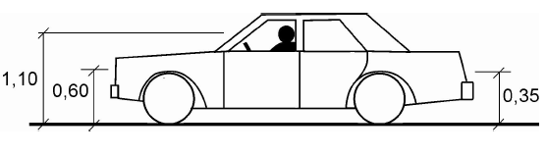





Soome normid ja geomeetria
Juhend 2013-30
Veok: 3,0 Buss 2,05 või 1,75 m
Peatumisteekonna arvutused kas 20 cm (kivi) või 35 cm (tagatuli)
Otsustusnähtavus
Ristlõike muutus,
eritasandisõlmed
Möödasõiduvõimalused

Slide 25

Plaanikõverikud
P, T kuni 4% viraažiga; kõverat vaja kui trass pöörab üle 30 minuti

Slide 26

Linnatänav - raadiused

Slide 27


Siirdekõverikud plaanikõveratel (R<3000)
(1) Siirdekõverik kujundatakse klotoidina kooskõlas valemiga , kus:
1) A – klotoidi parameeter;
2) R – klotoidi lõppraadius, mis vastab plaanikõveriku raadiusele;
3) L – klotoidi pikkus.
Siirdekõverikku pole vaja kiirustel kuni 50 km/h
R/3 < A < R
Kahe kõveriku järgnevuse korral – kaks järjestikust siirdekõverat
Kuid – kahe järjestikkuse klotoidi A omavaheline suhe max 1,5
Resultantraadius Rr = 1/(1/R₁-1/R₂) ja R₂>R₁

Slide 28

Püstkõverikud
Kõverikud on vaja, kui kalde muutus 80+ km/h kiirusel üle 0,5%, kuni 70 – 1%
Püstkõveriku pikkus 80+ kiirustel vähemalt 2* projektkiirus meetrites

Slide 30
Möödasõidust
(magistritöö raamistikus)

Slide 31
Töö eesmärk
Vajalik ohutu möödasõidunähtavus ja selle eeldused
Teenindustaseme seos möödasõidu võimalikkusega
Liikluse automaatloenduse toorandmete kasutamine võimaliku möödasõiduakna kontrolliks

Slide 32
Teooria ja normid
Liiklusseadus (LS) fikseerib mõned olulised parameetrid
Määrused (TPN) erinevatel aegadel
  reeglina on püütud teenindustasemega seonduv suruda tahaplaanile sest meil pole raha mistahes nõuete täitmiseks
  HCM = Highway Capacity Manual – praegu 7-s redaktsioon üsna uus (2022) ja see on tunnustatud aluseks üle maailma
  Kontrollarvutuste fookus – teed, kus tuleb kaaluda 2+1 või 2+2 ristlõike kasutamist ka siis, kui norm otseselt selleks ei kohusta
Möödasõiduks on vajalik nii möödasõidunähtavus kui piisav aken vastutulevas liiklusvoos

Slide 33


Mis on möödasõit ja mis seda ei ole (LS)
44) möödasõit on ühest või mitmest sõitvast sõidukist ettejõudmine oma sõidurajalt välja sõites. Möödasõiduks ei loeta ümberpõiget ega möödumist;
45) möödumine on ühest või mitmest sõitvast sõidukist ettejõudmine oma sõidurajalt välja sõitmata. Möödumiseks loetakse ka vastusõitvast sõidukist möödumist;
101) ümberpõige on möödumine sõiduteel seisvast ühest või mitmest sõidukist või muust takistusest kasutatavalt sõidurajalt välja sõites.
Seega, möödasõit kui mõiste kehtib sellisena üheselt vaid 1+1 ristlõikega teedele?
  KAS möödasõit on ka teisest sõidukist möödumine omas sõidusuunas, ilma vastassuunda minemata, kui pärisuunas on mitu sõidurada?

Slide 34
Liiklusseaduse postulaadid
Piirkiirus on jäik – ka möödasõidul ei tohi seda ületada
  Läbi aegade on insenerid siiski eeldanud mõõdukat ületust
  PPA on pidevalt kahandanud tolerantsi kiirusületamise suhtes, kuid tõenäoliselt seondub see rohkem riigikassa kui liiklusohutuse vajadustega
Asulavälisel teel loetakse vajalikuks pikivaheks 3 sekundit
  Kirjanduse alusel on reeglina piisavaks loetud 2 sekundit nii asulas kui väljas
  Seni ei ole pikivahe kontrollimist väga märgata, seega ei järgita 3 sekundi reeglit
  Kui suund sees, tohib minna lähemale, kuid kui lähedale?
Möödasõit tuleb lõpetada nii, et vastutulija ei pea muutma suunda ega kiirust
  Kui see pole võimalik, tuleb möödasõit katkestada, kuid siis ei ole tegemist ohutu möödasõidunähtavusega
  Möödasõitjat ei tohi takistada oma sõidurajale tagasi pöördumast, kui möödasõitja on jõudnud ettepoole möödasõidetavast – kuni möödasõitja pole möödunud möödasõidetavast, saab möödasõidu katkestada

Slide 35


Normid - teenindustase
Klim M71 (2023) – TPN (tee projekteerimisnorm):
MTM M106 (2015-2023) - TPN
  Teenindustase = kindlatele kriteeriumitele tuginev sõidu- ja liiklusolude hinnang, mis väljendab tee kasutaja liikumismugavust ja –tingimusi. Väljendub tasemetena A, B, C, D, E, F
  1.4. Läbilaskvus ja teenindustase
  Projektlahendus peab tagama arvestusperioodi lõpuks eeldatud liiklussageduse läbilaskvuse maantee kõigil elementidel tee omaniku poolt etteantud teenindustasemega.
EVS 843:2016 - Reeglina tuleb soovitud teenindustase tagada 200-ndal tipptunnil, 30-ndal tipptunnil ei tohi läbilaskvuse kasutustase olla suurem kui 1 (tase ei tohi olla F)
  EVS 843:2016 – erandlik = keskmine sõidukiirus lubatust kuni 30 km/h madalam
JÄRELDUS: KA MÖÖDASÕIDUVÕIMALUS aeglasemast TULEKS TAGADA 200-NDAL TIPPTUNNIL

Slide 36



Teenindustaseme sisu (MKM m55@1999 – HCM 85 alusel)
Projektkiirus on reeglina lubatu + 10 km/h

Slide 37
Teenindustaseme kirjeldus (EVS 843:2016)
vaba, häireteta liiklusvoog, kaherajalisel teel toimub möödasõit väikese viivitusega või viivituseta, kiirus on suur, liiklustihedus väike, liiklusõnnetuste suhteline sagedus võib olla suurem võrreldes teiste teenindustasemetega.
stabiilne liiklusvoog, kus kiirus võrreldes tasemega A mõnevõrra langeb, kaherajalisel teel esineb rohkem möödasõite, eesliiklejad mõjutavad mõnevõrra järgnevaid liiklejaid, manööverdusvabadus ei ole suurel määral piiratud.
veel stabiilne liiklusvoog, kuid liiklussagedus ja -tihedus on juba sellised, mis sunnivad sõidukijuhti vähendama kiirust. Sõidukid on omavahel seotud, möödasõidud või ümberreastumised on sagedased. Liiklustingimused on juhile vastuvõetavad.
ebastabiilsusele lähenev liiklusvoog, kiirus püsib vastuvõetaval tasemel, kuid aeg-ajalt võib järsku muutuda. Sõidukite omavaheline seotus on suur. Manööverdusvabadus ja võimalused normaalseks sõiduks on halvenenud. Liiklustingimused on juhile pingelised.
ebastabiilne liiklusvoog – läbilaskvuse tase, kiirus ja liiklussagedus muutuvad pidevalt. Sõidukijuht ei saa kiirust vabalt valida ja manöövrid on enamasti sunnitud. Väikese autodevahelise intervalli ja sõidukiiruse alanemise tõttu on liiklustingimused juhile rasked.
lakkav liiklusvoog, selles voos ei ole ükski sõiduk vaba. Kiirus ja liiklussagedus muutuvad pidevalt ja teatud perioodil võivad väheneda nullini.

Slide 38

2005 TPN kavand seletas teenindustaseme (HCM 2000 alusel)
HCM = Highway Capacity Manual
1999 TPN seletas teenindustaseme (LOS – level of service) arvutusmetoodika, sama ka 2005 normikavandi (mida ei jõustatud) Lisa 1 – eeldatava tipptunni (mitte 30-nda ega 200-nda) liiklussagedusel tagada teenindustase D
  Tiheasustusalas on oluline vaid keskmine kiirus
  Hajaasustusalas nii keskmine kiirus kui kolonnis sõitmise aeg
    Keskmine kiirus 90 alas D = 60-70 km/h
    ooteaeg, aeg mis kulub möödasõiduvõimaluse otsimisele (D = 65-80%)
      See parameeter on suunatundlik – sõltub vastutulijatest

Slide 39


HCM 2010 ja teenindustase
Baastingimused – sõidurada 12 ft (3,65), puhas peenar 6 ft (1,82)
  6% raskeliiklust, 60/40 asümmeetria, 15 minutit
Vaba voo kiirused ja möödasõiduooteajad
  Rida tegureid, mis vaba voo kiirust maha võtavad
Keskmised kiirused ja vastavad teenindustasemed
  Class 1 – kaherajaline asulaväline tee
  PTSF – kolonnis sõitmise aeg (%)
    F siis, kui kolonnis sõidad üle 20% ajast
    Et seda on raske mõõta, siis ka alla 3,0 s pikivahega liikujate %

Slide 40


HCM 2022 ja teenindustase
Teenindustaseme hindamise määraks on kolonnis liikumine – sõidukite protsent, millised liiguvad väikese vahekaugusega.
  kolonn, kui sõidukite vahekaugus (aeg) alla 2,5 sekundi (critical headway threshold value)
  LOS määratletud kolonnis liikujate arv
  sõidukit (sõiduautot) miili kohta sõidurajal
Oluline näitaja on keskmine kiirus, kuivõrd see on madalam vaba voo kiirusest
  Teoreetiliselt leitav kiirus sõltub reast lisaparameetritest; kui aluseks võetakse reaalne loendustulemus, saaks lisaparameetrid välja jätta?

Slide 41
Möödasõidu faasid ja vajalik teepikkus
Faasid ja vajalikud või lubatud vahekaugused/ajad
  Normaalne vahekaugus 3 sekundit? Miks mitte 2. Aga kui suund sees, kui lähedale siis tohib?
Kiiruste vahe – kas 20 km/h või 20%
Varitsev ja lendav möödasõit
  Varitseva näide on kiiruspiirangu lõpu järel möödumine, kuid kas siin mõlemad kiirendavad?
Auto dünaamika varitseva möödasõidu jaoks
  lendaval möödasõidul kiirendusomadused pole olulised (möödasõitja liigub fix piirkiirusega)
Ohutu möödasõit eeldab, et näed piisavalt kaugele, et lubatud kiirusega vastutulijaga mahuks ära
  400 meetrine nähtavus tagab möödasõidu ilma vastutulijata
  Katkestatud möödasõit ei ole enam ohutu
  Millise kiirusega liikujast on OHUTULT võimalik mööduda 400 meetriga?
  Milliseid parameetreid TULEB eirata, et 400 meetriga mööda saaks?
  Tanel Jairuse lihtsustatud rakendus “möödasõiduk”

Slide 42





Harri Kuusk 2011 – LS tutvustus – möödasõidu dünaamika

Slide 43
Faasid
Oma rajal – kiirendusfaas
  Sõidukite vahekaugused vastavad LS nõuetele (3 sekundit)
  Suund sisse, veenduda nähtavuses ja läheneda eessõitjale (pole määratletud, kui lähedale)
    Kas rajavahetus kuulub veel esimese faasi koosseisu? Kas rajavahetus võtab 3 sekundit?
Vastassuunas
  Suund on 3 sekundit sees olnud, võib rada vahetada (vastassuunda) ja alustada möödumist
  Rajavahetus võtab aega, seotud külgkiirendusega
    Kas tagasi rajavahetus on teises faasis? Suund sisse siis kui oled täpselt mööda saanud, siis loed 3 sekundit
Tagasi - möödasõidetav täies laiuses peeglis, võib oma rajale tagasi pöörduda
  tuleks tagada 3 sekundi vahe, kuid kuniks on endal suund sees, ei ole “tähte närides” kohustust ka möödasõidetava suhtes 3 sekundi vahet hoida – kuid ei tohi nii väikse vahega minna et möödasõidetav pidurdama peaks
  Tagada turvavahe vastutulijaga et see ei peaks pidurdama (1…5 sekundit)
Saadud tulemusele liita senise sõiduajaga vastutulija poolt läbitav vahemaa

Slide 44
Kiiruste vahe
Üldjuhul eeldatakse, et möödasõidetav liigub vähemalt 20 km/h aeglasemalt lubatud piirkiirusest
Erinevad allikad viitavad ka 20% kiirustevahele, kuid ülevaatlikkuse mõttes esitatakse arvutused 10 km/h sammuga 20 km/h kiiruste vahe kotha
  Kasutatakse arvutusi nii 90 vs 70 km/h kui 90 vs 72 km/h (25 vs 20 m/s)
Deklareeritakse küll, et piirkiirust ei ületata, KUID arvutuste eelduseks on “mõõdukas kiiruseületamine”
  Sellises olukorras kiirusületuse karistamine EI OLE liiklusohutuse tagamine vaid riigikassa täitmise eesmärgil tehtav tegevus

Slide 45
Varitsev või lendav möödasõit
Vastutulija liigub eeldatavalt konstantse piirkiirusega
Lendav möödasõit – möödasõitja liigub konstantse lubatud piirkiirusega
Varitsev möödasõit
  Möödasõidetav liigub vähemalt 20 km/h piirkiirusest madalama kiirusega
    möödasõitja on sunnitud möödasõiduvõimaluse ootel liikuma sama kiirusega
  Möödasõidukeelu lõpp
  Kiiruspiirangu lõpp – möödasõitjal tekib võimalus, KUID ka möödasõidetav VÕIB kiirendada

Slide 46
Auto dünaamika varitseva möödasõidu jaoks
Võtame aluseks M1 ja N1 autoregistri aktiivsete kirjete statistika
Valime v85 põhimõttel sõiduki erivõimsuse alusel (kW/kg) (lubatud) täismassi järgi sõiduki, millest parema erivõimsusega (aga ka kiirendusomadustega) on 85% aktiivsest registrist

Slide 47

Nähtavus, et ohutu möödasõit oleks võimalik
MKM m106 (2015-2023) teenindustase ja möödasõit
  Maantee läbilaskvuse ja teenindustaseme määramisel tuleb juhinduda tee omaniku poolt määratud metoodikast.
  Möödasõidunähtavus = vahemaa, mille ulatuses peab sõidutee möödasõitu sooritavale juhile nähtav olema, et möödasõidu alghetkel nähtavale ilmuva vastassuunalise sõiduki juht ei peaks vähendama kiirust
  Projektkiirus = lubatud kiirus +10
  2.4.6 (7) - Möödasõidunähtavus tuleb kahesuunalise maantee puhul tagada vähemalt 70% ulatuses tee pikkusest. Nõutav möödasõidunähtavus sõltub projektkiirusest ja on toodud tabelis 2.13.
Siit tulenevalt eeldasime
et möödasõidul ületatakse
lubatud kiirust (+10)

Slide 48



Soome ohje 30/2013
Ohje 22/2020 – HCT ehk pikad veokid liikluses (34,5 m)
Tabelis toodud nähtavuse korral sõiduauto võib mööduda 25,25 m pikkusest autorongist mis liigub piirkiirusest 20% madalama kiirusega ilma et vastutulija peaks kiirust langetama.
Möödasõidunähtavus tuleb tagada tee kogupikkusest 10…30% ulatuses ning järgmine möödasõidunähtavusega teelõik ei tohi paikneda kaugemal kui 2…4 km

Slide 49
Tehnokeskus ja Jairuse töö (vektorite analüüs) 2018
2015 põhitöö varem saadetud!!!
201806_moodasoidu_keeldude_vastavuse_kontrollimine_pohimaanteedel_tiitel.pdf
Töösse kaasatud teelõikude kogupikkus on 1328,6 kilomeetrit. Nähtavuse piiratuse tõttu peaks olema möödasõit keelatud 120,8 kilomeetril ehk 9,1% teepikkusest.
Möödasõit on hetkel keelatud 308,3 kilomeetril, mis moodustab 23,2% teepikkusest. See sisaldab ka muudel põhjustel kehtestatud möödasõidu keelde.
Kohtades, kus praegu on möödasõit lubatud, tuleks möödasõit seoses piiratud nähtavusega keelata 51,8 kilomeetril.
Möödasõidu keelu olemasolu vastab nõutavale 78% ehk 1037,6 kilomeetril.
AGA
  see analüüs on tehtud vaid sel hetkel kehtinud normi tabeli järgi
  Arvestades Maa-ameti tolle hetke kõrgusmudeli täpsust
  Arvestamata haljastust ja hoonestust?

Slide 50

Kliimaministri määrus 71 – TPN (2023)
möödasõidunähtavus on vahemaa, mille ulatuses peab sõidutee möödasõitu sooritavale sõidukijuhile nähtav olema, et möödasõidu alghetkel nähtavale ilmuva vastassuunast läheneva sõiduki juht ei peaks vähendama kiirust;
1+1 ristlõikega teel, kus ei ole tagatud määruse lisa 1 tabelis 2 esitatud möödasõidunähtavust, keelatakse möödasõit vastassuunavööndi kaudu.

Slide 51



Möödasõiduk – Tanel Jairuse rakendus https://muu.maant.ee
Pikemad artiklid - Möödasõit (M) - T-Konsult
https://t-konsult.ee/liiklus/moodasoit/
M: 1+1 keskpiirdega - Kirdalu-Tagadi juhtum - T-Konsult

Slide 52
Mida me eeltoodust järeldame?
M71 koostajad on eksinud ja tabelis ei ole möödasõidunähtavus vaid reegel möödasõidukeelu kehtestamiseks
Reegleid rikkumata möödasõit 90 vs 70 km/h eeldab vähemalt 1000 m nähtavust ning akent liiklusvoos
HCM teenindustaseme metoodika eeldab keskmise kiiruse JA liikluse asümmeetria arvestamist
Kui teenindustase ON oluline, siis võiks kasutada, juhul kui pelgalt liiklussagedus ei eelda 2+2 (või 2+1) ristlõike kavandamist, kontrolliks nädalase liiklusloenduse toorandmeid et veenduda, milline on reaalne teenindustase antud liiklusvoo iseloomu juures

Slide 53
Liiklussageduste statistika 2025 keskmisena
 | Põhi | Tugi | Kõrval | Ühendus | Kokku
14500+ | 105.0 | 0.0 | 4.6 | 0.0 | 109.6
6000-14500 | 478.9 | 66.6 | 64.9 | 5.7 | 616.1
3000-6000 | 500.4 | 288.4 | 68.6 | 18.9 | 876.3
500-3000 | 517.1 | 1782.0 | 2193.3 | 49.2 | 4541.6
50-500 | 1.8 | 261.6 | 7764.2 | 61.0 | 8088.7
0-50 | 0.0 | 3.7 | 2384.2 | 28.9 | 2416.8
Kokku | 1603.3 | 2402.2 | 12479.8 | 163.7 | 16649.1
1+1 riigiteed | Põhi | Tugi | Kõrval | Ühendus | Kokku
14500+ | 5.5 | 0.0 | 1.7 | 0.0 | 7.2
6000-14500 | 263.1 | 59.0 | 70.8 | 5.7 | 398.6
3000-6000 | 496.3 | 288.4 | 68.6 | 18.9 | 872.2
500-3000 | 517.1 | 1782.0 | 2193.3 | 49.2 | 4541.6
50-500 | 1.8 | 261.6 | 7764.2 | 61.0 | 8088.7
0-50 | 0.0 | 3.7 | 2384.2 | 28.9 | 2416.8
Kokku | 1283.9 | 2394.6 | 12482.8 | 163.7 | 16325.0
Huviorbiidil otseselt 400 km
kaudselt veel 800 km
Nende alade kohta tuleks
täpsustada, kas teenindustase vastab eeldatavale

Slide 54
Valitud teed ja loenduspunktid
2+2 teedel ei ole muret
  2+1 olukord on ka erinev, võimalus on kuigi lisaradade pikkus pole piisav, vastassuund segamas ei ole ja 15 minuti loendus on kasulik (adekvaatne).
1+1 teedest valime need, kus liiklus on üle teatud piiri – 6000 AKÖL
  Miks? Just siin on küsimus, vajalik põhjendus KAS tuleks teha 2+1
  Kas möödasõit on probleem kui AKÖL<6000? Eraldi uurimise objekt
    tegemist on teravate tipptundidega ning aastakeskmine on veidi madalam
    kolonnis liikumine tuleneb saabuvatest praamidest
    Sadama lähiala on probleem ka väiksema liiklussageduse juures, õigustatud 2+1
Loenduspunkti liikluse iseloom on suhteliselt konstantne kogu oluliste ristmike vahelise lõigu osas. Kolonnid koonduvad aeglasema järele kuid liikluse kogused on stabiilsed lõigu ulatuses
  Kui valime ca 6000+ AKÖL, siis võiks eeldada stabiilseks need lõigud, kus kõrvalt juurde ei tule üle 500 AKÖL või 100 TTL. Väiksemad ristmikud ei muuda pilti

Slide 55
Käesoleva töö fookus
Olemasolevate loenduspunktide andmete analüüs eesmärgiga veenduda andmete kasutuskõlblikkuses antud eesmärgi jaoks
Lähima püsiloenduspunkti järgi leida TTL – 30 ja 200 tipptund
  Kui palju kasvab liiklus järgmise 20 aastaga
Analüüsida PLP 200nda tipptunni juures liikluse asümmeetriat
  Lühiajaliste loenduspunktide andmetel sest püsiloenduspunktidest ei salvestata detaile vaid vahekoondid
  Valida lühiajalise loenduspunkti andmetest 200nda tunni baas
See piirab analüüsi väga oluliselt

Slide 56
Teenindustaseme eeldus = 30 ja 200 TT
Valime liikluse perioodid HTT ja ÕTT mis vastaksid 200ndale tunnile
  30ndal tipptunnil ei tohi ummikut olla (keskmine kiirus all rohkem kui 30 km/h)
  EVS erandlik on nt 90 alas 60…70 kiirus, F on siis kui ei mahu erandlikuks
Reaalselt võib see 200 TT moodustuda erineva asümmeetriaga
Möödasõit pole inimõigus, kuid möödasõiduvõimaluste mitteloomise põhjenduseks riigieelarve prioriteetide toomine ei ole inseneeria
  Rahalise võimetuse tõttu ei tasu loobuda teenindustaseme arvutustest
  Jah, me lepime madalama teenindustasemega, KUID me peaksime seda siiski arvestama ja lihtsalt tunnistama. Mitte selle tõttu normidest probleemseid kohti välja lõikama mille lahendamine HETKEL üle jõu käib.
  Ka (uus) HCM sisaldab erinevat käsitlust vaba voo maanteedest ja tiheasustust läbivatest lõikudest

Slide 57
HCM v7 (2022) – p15 (1+1 teed = two-lane-highways)
Teenindustaset saame rehkendada, kui reguleeritud ristmike (foor) või ringristmike vahekaugus on suurem kui 2 miili (3,2 km) – tihedama sageduse puhul tuleb kasutada linnaliikluse reglementi
  Reeglina linnaliikluses vastassuuna kaudu möödasõitu ei tohiks esineda
  Põhierisus üldreeglites on möödasõit, sest see toimub vastassuunas ning saab kasutada vaid sobivaid aknaid liikluses
  Siit tulenevalt, vajab 1+1 tee rekonstrueerimist kaugelt enne läbilaskevõime ammendumist
1 ft = 0,305 m 1 mi = 1,61 km (50mi/h = 80 km/h)

Slide 58


1+1 baasväärtused
Üldeeldused (mille puudumine langetab TT väärtust)
  Sõiduraja laius – vähemalt 12 ft (3.66)
  Takistustevaba kaetud peenar – vähemalt 6 ft (1.83)
  Liiklus ainult sõiduautod
  Tasane maastik (sirged, kõver min 2550 ft – R778)
  Raskeliiklus kuni 6%
  Tipptunnitegur 0,94
  Arvestusperiood – 15 minutit
  Tasane maa – pikikalle tõusul (langusel) ja kui pikal lõigul – vt tabel – vertikaali klassid 1…5
Möödasõidukontekst ja tsoonid – pikkused tabelist
  Passing Constrained – möödasõidukeeld või puudulik nähtavus
  Passing Zone – möödasõit lubatud kuid nähtavus peab olema piisav
  Passing & Climbing Lanes – lisarajad (möödasõiduks & roomamiseks)
Ühenduspunktid (ristmikud)
  Reeglina ei arvestata selliseid, kus AKÖL <20
  Homogeenne liiklus kui erisus lõikudes ei ületa 10%

Slide 59




Olulised arvestuslikud väärtused/seosed
Keskmine kiirus (kui <100 a/h, siis FFS)
  Vaba voo baaskiirus BFFS reeglina 14% suurem piirangust
Kolonnis sõitmine (järgijate %, vahe <2,5 s)
Kolonni tihedus
  kolonnis sõitjate arv teepikkuse miili ehk km kohta
Sõiduraja läbilaskvus 1700 a/h/rajale
  Kehtib kui suuri raskesõidukeid kuni 5% liiklusest

Slide 60



FFS ehk vaba voo kiirus
Baaskiirusest maha võtta raskeveokite mõju (HV% kui üle 5%), sõiduraja ja peenra laiuse parandus (f_{LS}) ja ristmikeparandus (f_{A})
LW sõidurada, SW peenar
APD = access point density, p/mi
Kiirusest võetakse maha pikikalde parandus

Slide 61

Sõidukite liigitus (FHWA) arvutusaluseks on sõiduk, mitte sõiduautodeks taandatu
Raskesõiduk - rattaid rohkem kui neli
  USA eripära – telg 8 tonnine, Euroopa mandrialal 10 tonnine
3 USA raskesõiduki kategooriat:
  Väike (FHWA 4-7) – 50%
    5 võib sisaldada ka alla 3,5-tonniseid
  Keskmine (FHWA 8) – 25%
    Suhteliselt vähe esinev kategooria
  Suur (FHWA 9, 10) – 25%
    Enamlevinud autorongide kategooria
  Kategooriad 11-13 suhteliselt haruldased
    EMS jt üle 52 tonnise täismassiga sõidukid
Eestis enamkasutatud jaotus
  SAPA - ≤3,5 tonni sõidu- ja pakiautod
  VAAB – kuni 12 meetrit, soolo-veokid ja bussid
  AR – üle 12 meetri, autorongid

Slide 62

HCM – LOS – kolonnis sõitmise tingimus
A – kiirus lubatu lähedal, möödasõit lihtne
E – kiirus OK, kuid kolonnid ja möödasõit praktiliselt võimatu
50 mi/h = 80 km/h, seega – 90 ala vs 70 ala … kolonn = kuni 2,5 sek sõidukite vaheline tühik
90 alas 12 järgijat miilile … 1610 m / 25 m/s = 65 sekundit miilile mahtuvad sõidukid … veerandtunni keskmine näitaja
Teenindustase on E kui 65 sekundiga läbib loendurit ühes suunas/rajas vähemalt 12 kuni 2,5 sekundise vahega
Veerandtunnis 166 sabanuusutajat = E; 110 = D; 55 = C

Slide 63
Lähenemisviis
Teame, mitu sekundit peab olema möödasõidul sõiduk vastassuunas (eeldusel, et kiiruste vahe on 20 km/h või 20%)
Hindame iga sõiduki, mille vahe eessõitjaga ei ole üle 2,5 sekundi, möödasõiduvõimalust ehk aega, mis on vastassuunast tulijatest vaba (arvestamata seejuures tegelikku nähtavust)
  Kui lähedale enne möödasõitu tohiks – 1,6 sekundit reaktsiooniaeg
    parem peegel näitab möödasõidetava paremat nurka.
    10 m platooningu vahekaugus – kuid see ei peaks kujunema teemaks 1+1 teedel
  Kui lähedale tohiks tagasi reastuda – sama 1,6 sekundit
  Kaks reaktsiooniaega on vastutulija vahekaugus (chicken distance)

Slide 64
Kaasnev teave
Millised on TEGELIKUD pikivahed, arvestades ka sõidukite pikkusi?
  Ilmselt alla 3 sekundi, kuid kuidas need jagunevad
Milline on keskmise kiiruse ja pikivahe võimalik seos?
  Hüpotees
    vahed on väiksemad siis kui juhtidel on lootust varitsevaks möödasõiduks
    kui liiklus on juba nii tihe (vastutulijate tõttu akent ei ole), hoitakse veidi suuremat vahet

Slide 65

Raskeliikluse 80 km/h piirang – mõjud (T.Jairus)
Uuritud vaid pikematega (12+ m) seonduvat loenduse toorandmetel
  69 miljonit kirjet 2021-2025 riigiteedel 90 km/h piirkiiruse alas
  2+1 ja 2+2 möödasõidud ei seondu vastassuunaga
  Sõiduauto (SAPA) ja veoki/bussi (VAAB) piiri on raske tõmmata,
    VAAB kiirused suuremad kui AR
1+1 ristlõikega teedevõrk kolmes kategoorias
  AR aeglased: asfalt (5,3 t km, AR mediaan 85 km/h, SA v85 100 km/h);
    tolmuvaba (7,5 t km – 63 km/h, 96 km/h) ja kruusatee (3,9 t km, 31 km/h, 76 km/h)
  80 piirangu mõju ainult asfaldil, möödasõiduvajadus kasvab 1,4 korda
  Iga üksik möödasõit (AR-st) lühem ja seaduslik möödasõit on üldse võimalik
  Kuid - enamikku teoreetilistest möödasõitudest ei saa teha
    Puudub aken vastutulevas liikluses

Slide 66

Raskeliikluse 80 km/h piir (vaid AR näitel)
4. Umbes veerand lisanduvast möödasõiduvajadusest mahub aknasse
5. Püsivaid kolonne ei teki
Otsest põhjendust raske 80 pole
KUID
Pilt on kihiline
Aeglasem veok =
  väiksem energia
  kergemad tagajärjed
Mõju tõestuseks vaja LÕ analüüsi

